Slide 1


WEB Project
K - Digital Training Backend & Frontend
웹 프로젝트 음악 플랫폼(쇼핑몰)
AudiMew
팀 Commit Crew
팀장 김민서 / 부팀장 김은혜 / 팀원 백승호

Slide 2
AudiMew
목차
※ Introduction To Project Team Members [ 팀원 소개 ]
※ Project Overview [ 프로젝트 개요 ]
※ Program Used In The Project [ 프로젝트 사용 프로그램 ]
※ Project Planning Process [ 프로젝트 기획 과정 ]
※ Project Identity And Design [ 프로젝트의 아이덴티티와 디자인 ]
※ Project Basic/Detail Page Briefing [ 프로젝트의 기본/상세 페이지 설명 ]
※ Briefing on the project's key features[ 프로젝트의 핵심 기능 설명 ]
※ Feedback On Questions (질문 사항 답변)
※ Presentation Of Project Impressions [프로젝트 후기 발표 ]

Slide 3
AudiMew
프로젝트
팀원 소개
"음악을 사랑하는 팀원들이 모여, 최고의 공연 플랫폼을 만듭니다."

Slide 4
AudiMew
팀원 소개
팀장 김민서
팀원 김은혜
팀원 백승호
※ 담당 파트
※ 담당 파트
※ 담당 파트
상품 리스트/상세 페이지
풀스택 구현
프로젝트 총괄 관리
프론트엔드 모션 및 효과 보조
유저 관련 페이지 및
기능 풀스택 구현
백 엔드 주요 기능 구현
공연 리스트/상세 페이지
풀스택 구현
DB 생성 및 구현과 관리
마이페이지
회원가입
로그인 관련
백 엔드 총괄 관리
프론트 엔드 모션 효과 및
디자인 총괄

Slide 5
AudiMew
프로젝트 개요
"AudiMew, 모든 음악과 공연을 하나로 연결하는 플랫폼."

Slide 6
AudiMew
프로젝트 개요
비전
○ 프로젝트를 통하여 다양한 음악 상품과 콘서트 티켓을 구매 할 수 있는 플랫폼을 구현합니다.
○ AudiMew 플랫폼을 통하여 음악을 좋아하거나 경험을 시도 하는 고객들에게 최고의 서비스를
제공합니다.
핵심 기능
○ 음악 상품/공연 티켓 등록, 수정, 삭제, 보기 구현 (CRUD)
○ 회원 관리 및 로그인, 로그아웃, 회원가입 기능 구현
○ 관리자 페이지를 통하여 전반적인 플랫폼 관리 및 설정 구현
○ 결제 API를 통한 상품/공연 티켓 구매 구현
플랫폼의 장점
○ 하나의 플랫폼에서 음악과 관련된 다양한 상품과 다양한 공연 티켓을 동시에 구매 가능
○ 직관적인 UI/UX 설계로 사용자에게 편리한 사이트 방문 경험을 부여
○ 다양한 결제 방법 지원 (다양한 카드사,무 통장 입금 등)
○ 실시간 챗 봇을 통한 24시간 고객 상담 진행

Slide 7
AudiMew
프로젝트
아이덴티티
"강력한 디자인 아이덴티티는 음악과 사용자를 더욱 깊이 연결해 줍니다."

Slide 8

AudiMew
브랜드의 네임과 시그니처 컬러
Brand Name Meaning
Brand Signature Color
대한민국 음악 플랫폼 브랜드 ADM(Audimew)는
Audio + Music + New의 결합어로 단순한 음악 상품 판매와
공연 예매를 넘어, 음악을 경험하고 소유하는 방식 자체에
새로운 패러다임을 제시하는 통합 음악 문화 플랫폼입니다.
AudiMew의 시그니처 컬러는 주황색입니다.
역동적이고 적절한 강렬함을 줄 수 있는 색상이며
절제되고 세련된 문화의 중심이라는 모토를 담고있습니다.

Slide 9
AudiMew
프로젝트 기획 과정
"음악과 공연의 새로운 패러다임, AudiMew에서 시작됩니다."

Slide 10
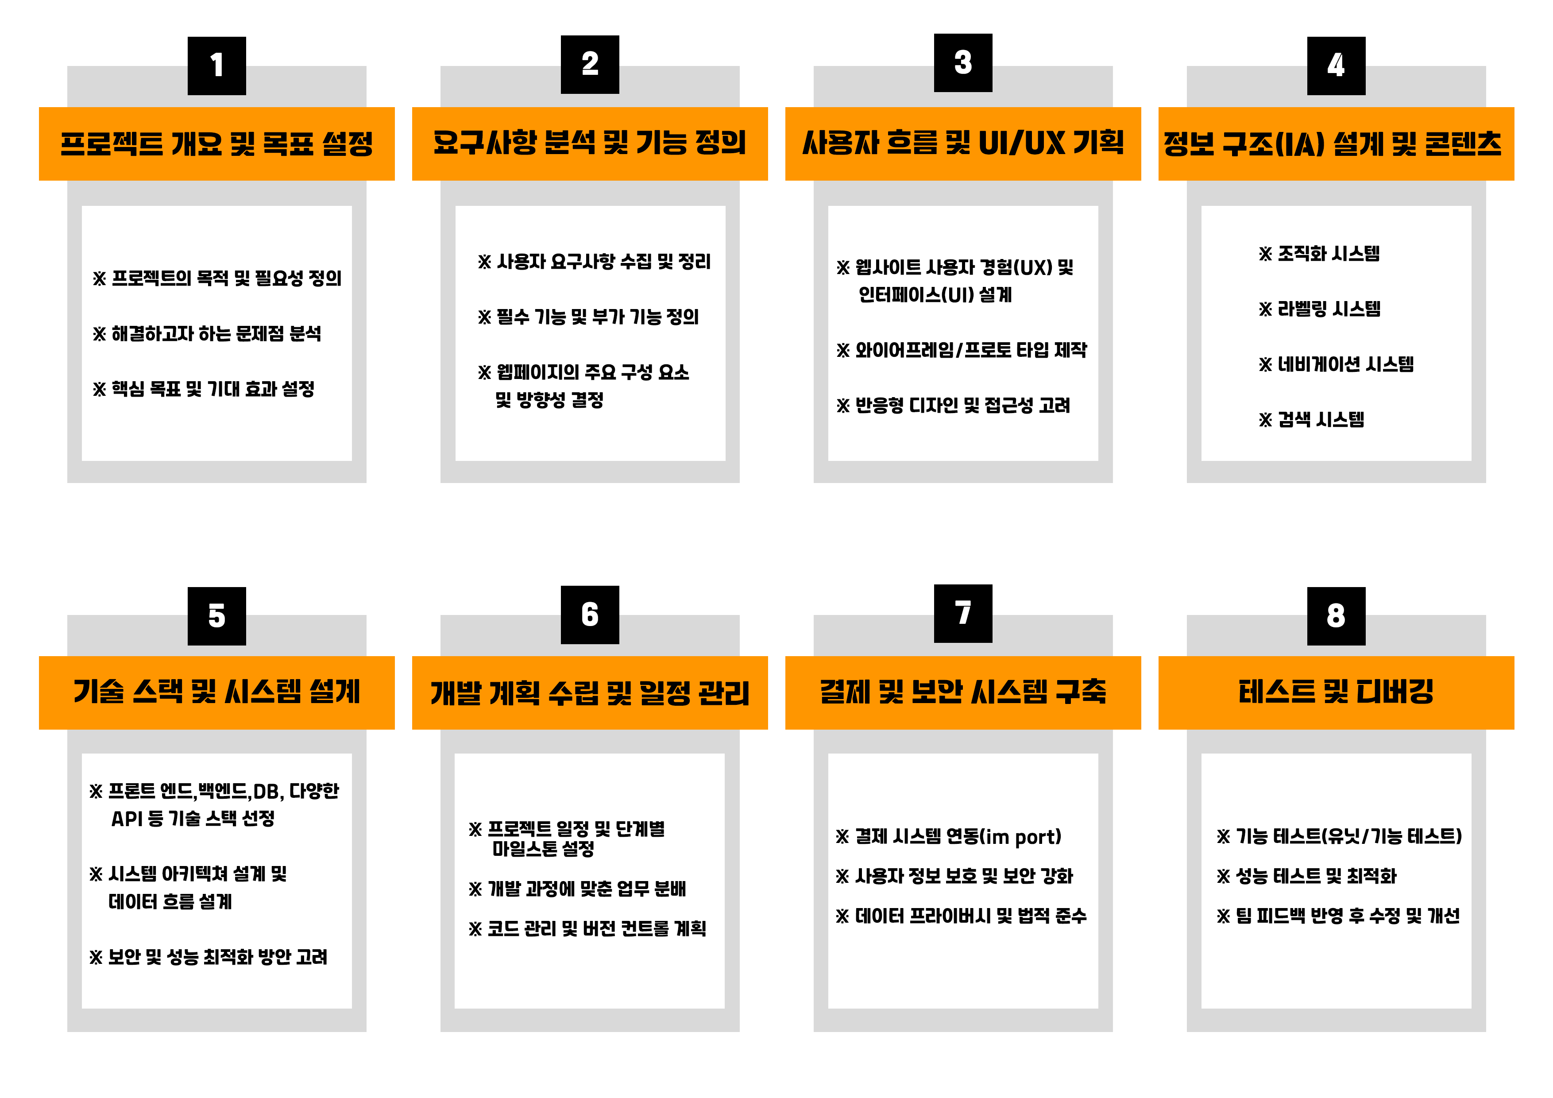
AudiMew
프로젝트
기획 과정

Slide 11
AudiMew
시스템 아키텍쳐
&
기술 구조
"음악과 공연의 새로운 패러다임, AudiMew에서 시작됩니다."

Slide 12









AudiMew
프로젝트에서 사용된 프로그램
01
02
03
04
Back End
Front End
IDE
DB

Slide 13
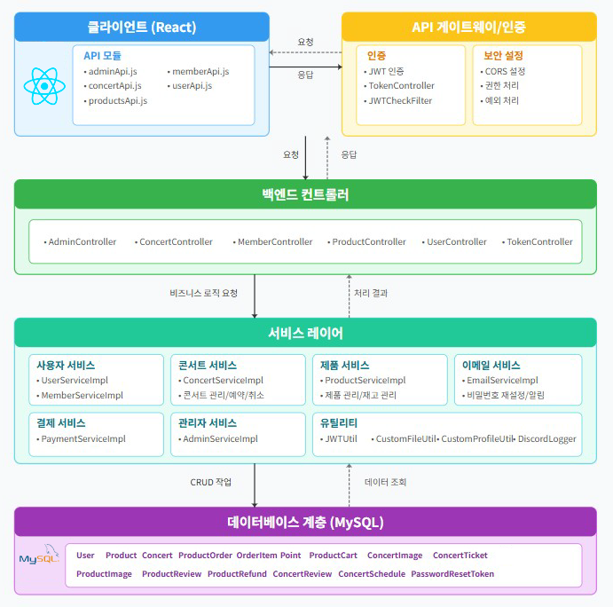
AudiMew
콘서트 및 제품 관리
시스템 아키텍쳐

Slide 14
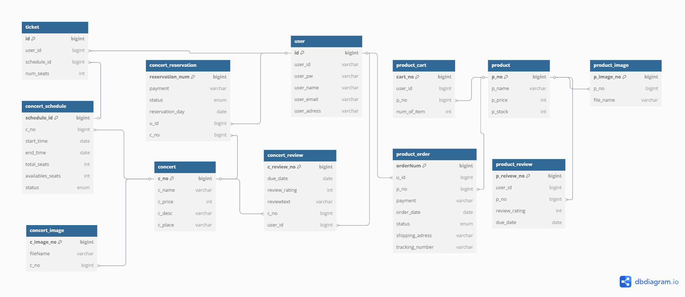
AudiMew
DB 다이어그램

Slide 15
AudiMew
프로젝트
기본/상세 페이지
"음악은 시간을 초월하고, 공연은 순간을 영원으로 만든다."

Slide 16
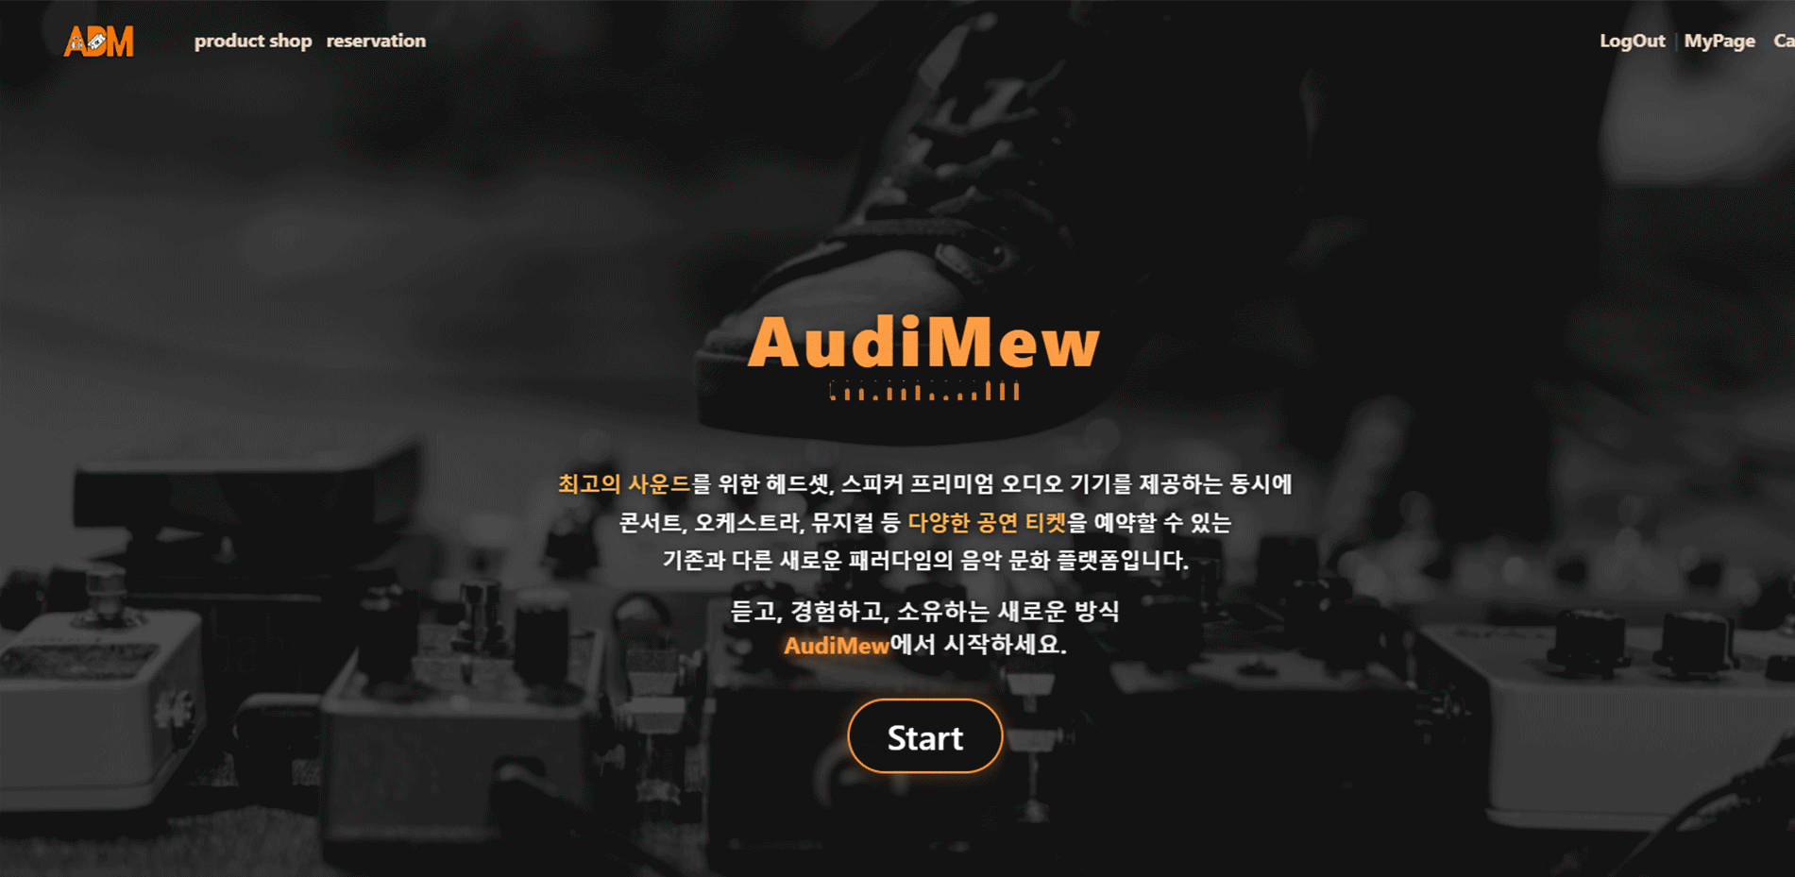
AudiMew
기본 페이지
메인 홈페이지
AudiMew의 기본 페이지인
메인 홈페이지 입니다.
메인 홈페이지에서는 사용자가
원하는 페이지로 이동할 수 있게
네비게이션 기능이 구현되어 있습니다.

Slide 17
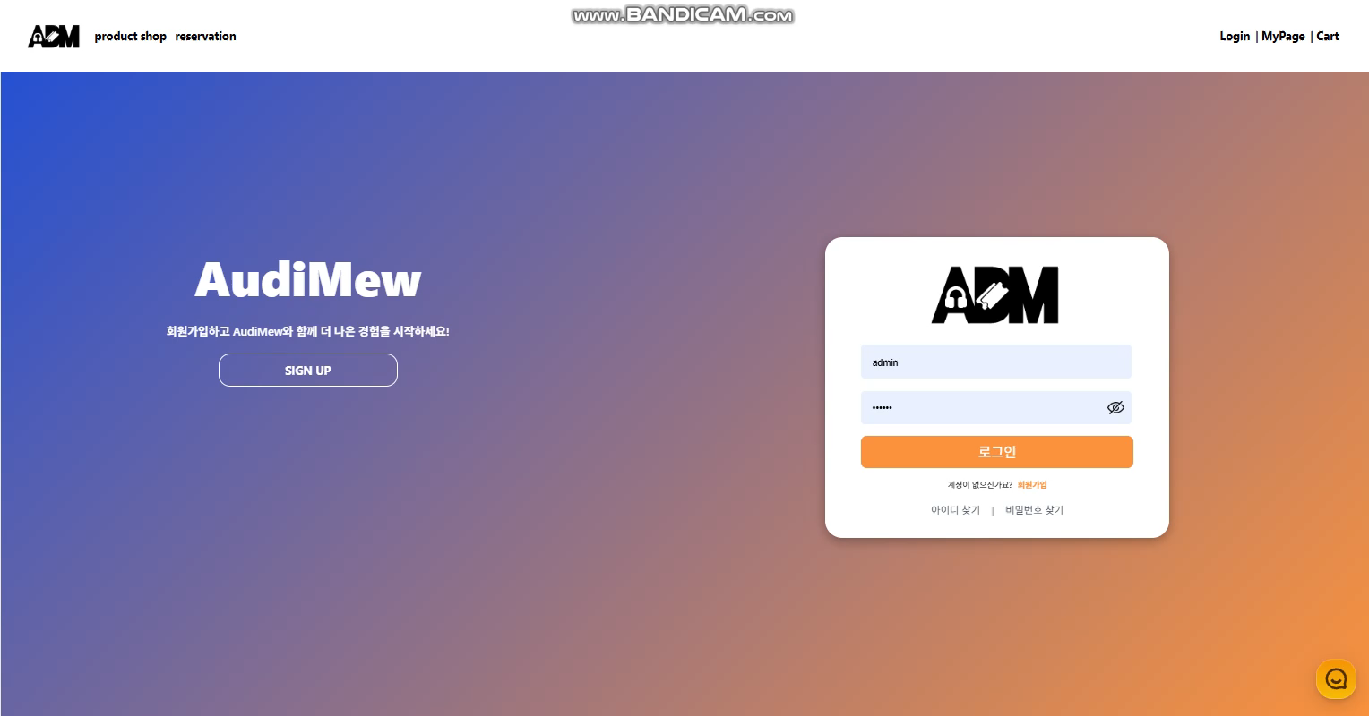
AudiMew
기본 페이지
로그인/회원가입
페이지
AudiMew의 기본 페이지인
로그인 회원가입페이지입니다.

Slide 18
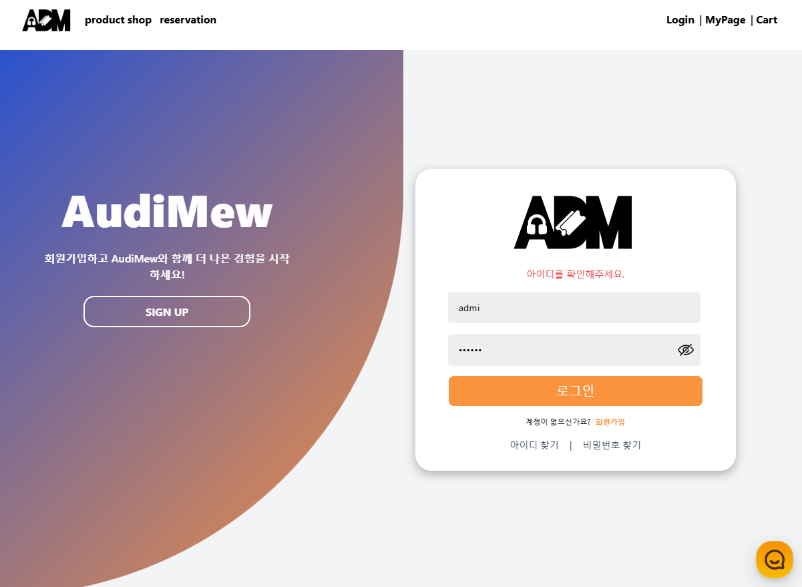
AudiMew
회원 관리 기능
로그인 페이지
AudiMew의 로그인 페이지는 사용자가 로그인을
진행 시 현재 사용 중인 본인의 아이디와 비밀번호
기입해야 로그인이 되도록 구현했습니다

Slide 19
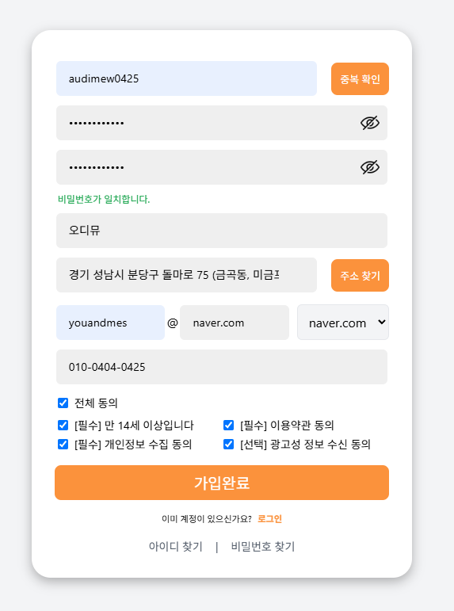
AudiMew
회원 관리 기능
회원 가입 페이지
AudiMew의 회원가입 페이지에서는 사용자가 회원 가입을 진행할 때 정확한 데이터를 기입하고 필수약관에 동의해야 회원 가입이 되도록 구현하였습니다.

Slide 20
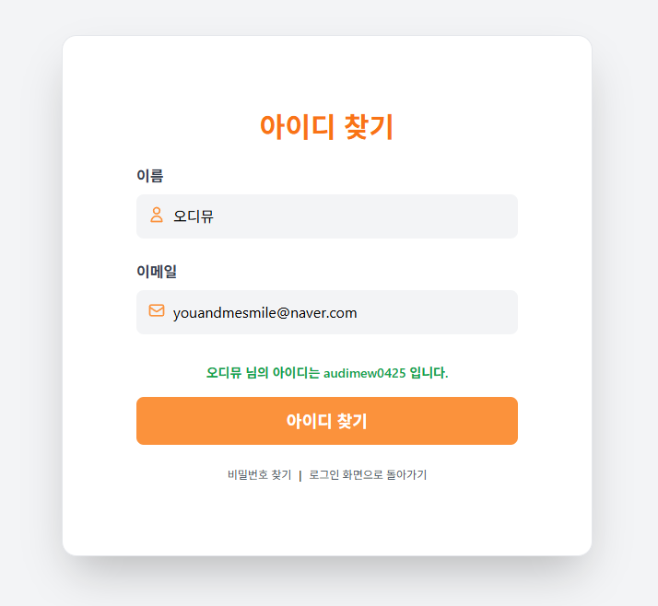
AudiMew
회원 관리 기능
아이디 찾기 페이지
AudiMew의 아이디 찾기 페이지는 사용자가
아이디 찾기를 시도할 때 사용자가 등록한 이름과
이메일을 기입하면 아이디를 찾을 수 있도록
구현하였습니다.

Slide 21
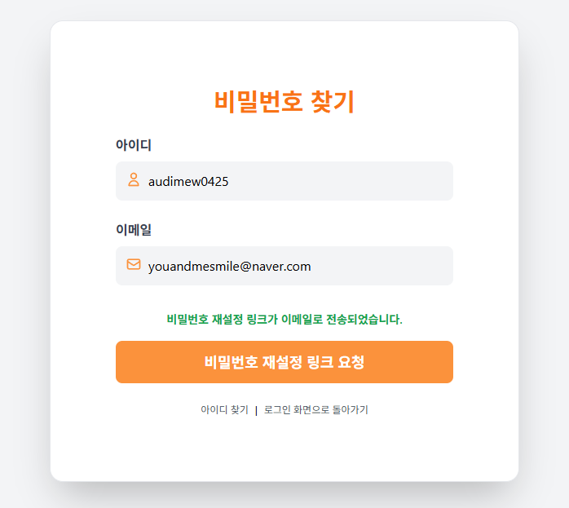
AudiMew
회원 관리 기능
비밀번호 찾기 페이지
AudiMew의 비밀번호 찾기 페이지는 사용자가 비밀번호 찾기를 시도할 때 사용자가 등록한
아이디와 이메일을 기입하면 비밀번호를 재설정 할 수 있는 링크가 담긴 이메일을 보내는 방식으로 구현하였습니다.

Slide 22
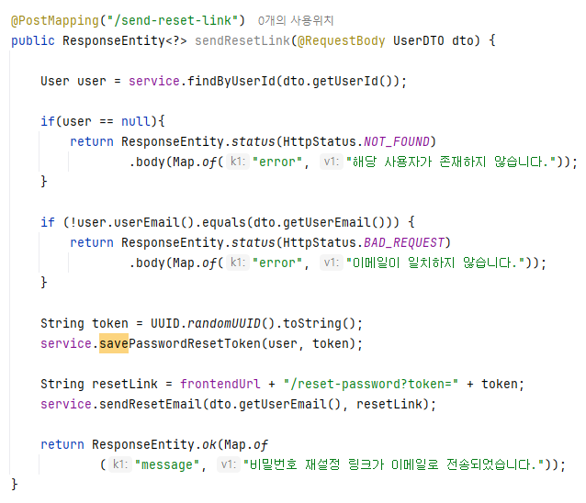
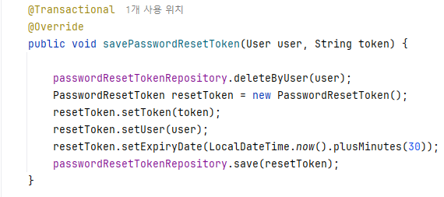
AudiMew
비밀번호 재설정 시
이메일 발송 구현 코드

Slide 23
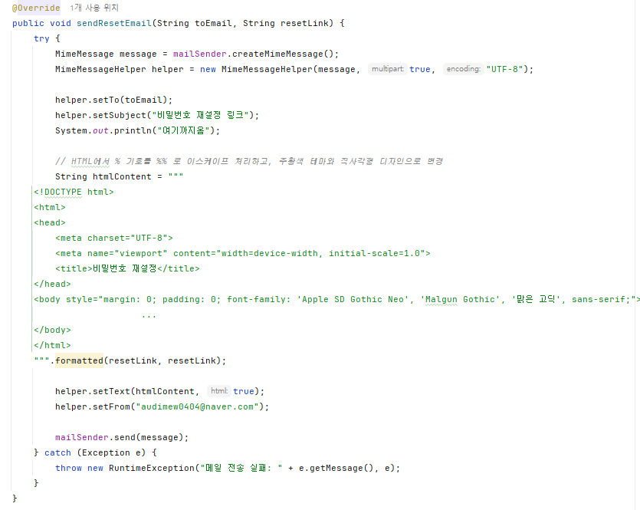
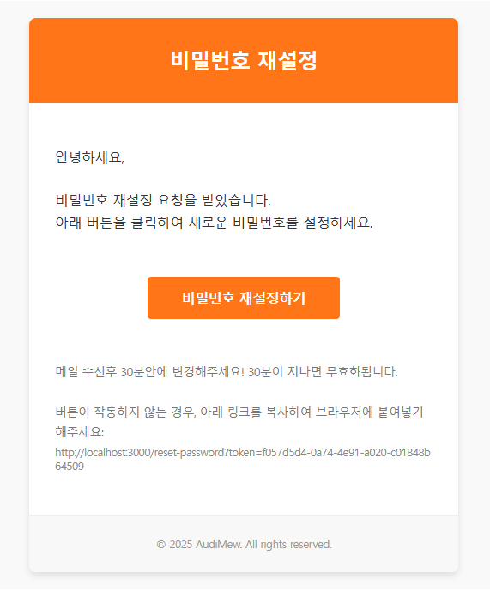
AudiMew

Slide 24
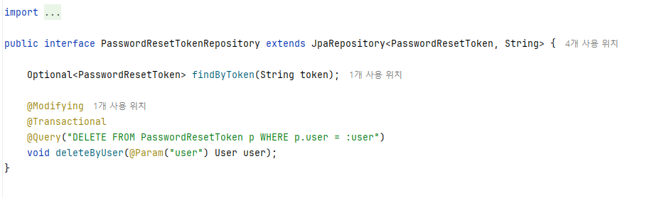
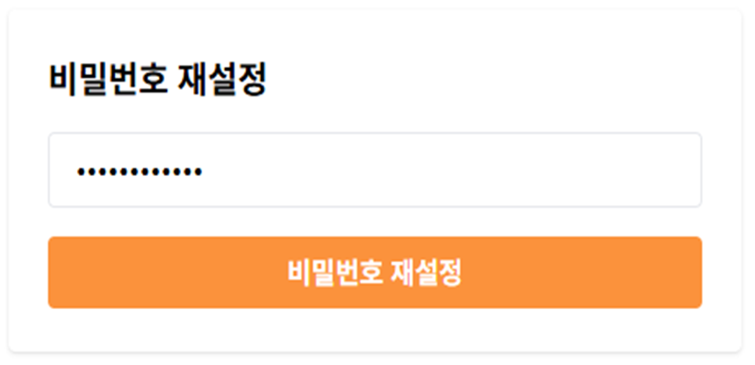
AudiMew
비밀번호 재설정 링크

Slide 25
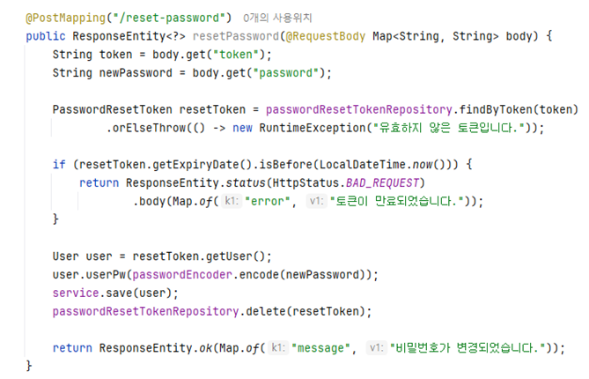
AudiMew
비밀번호
재 설정 링크

Slide 26
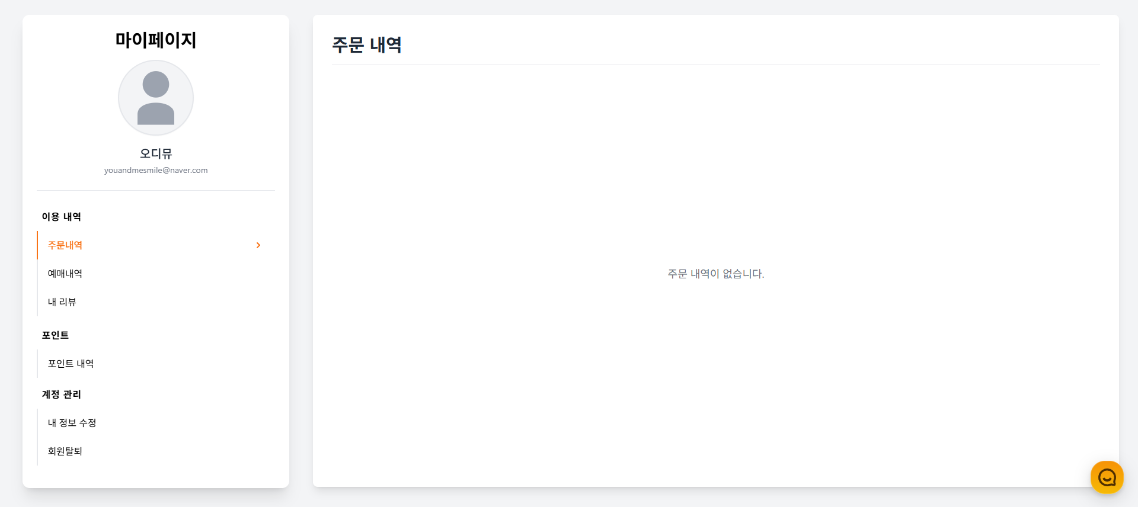
AudiMew
상세 페이지
마이 페이지
AudiMew의 마이페이지입니다.
프로필 이미지와 사용자의 기본 정보를 보여주고
주문 내역/예매 내역/내 리뷰/포인트 내역 조회
페이지와 사용자 정보 수정 페이지 그리고 회원탈퇴 페이지로 구성되어있습니다.

Slide 27
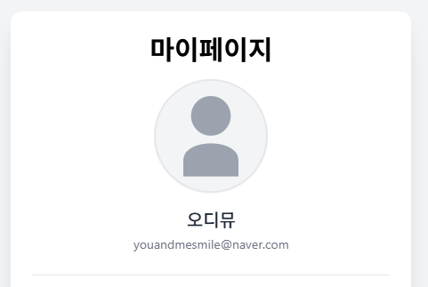
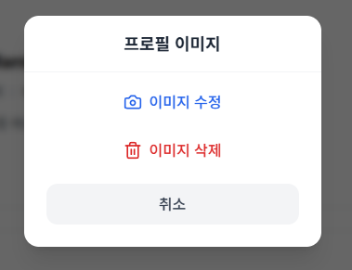
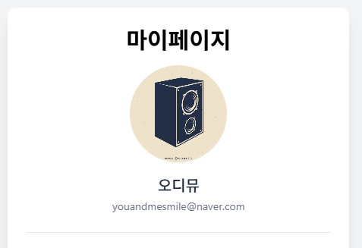
AudiMew
마이 페이지
AudiMew의 마이페이지에서는 프로필 이미지를 사용자의 취향대로 설정할 수 있도록 구현해두었습니다.
프로필 이미지 수정
마이페이지
기본 이미지
프로필 이미지
수정 창
마이페이지
변경 이미지

Slide 28
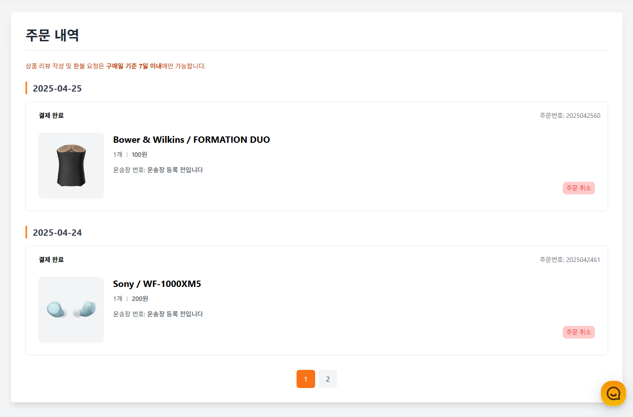
AudiMew
마이 페이지
주문 내역 조회
AudiMew의 주문 내역 페이지는 구매자 본인이
주문한 상품들의 상세정보를 조회할 수 있습니다.
내역은 최신순으로 정렬되며, 구매일을 기준으로 환불 가능 여부가 결정되는 환불 요청 기능과
리뷰 등록 기능을 구현하였습니다.

Slide 29
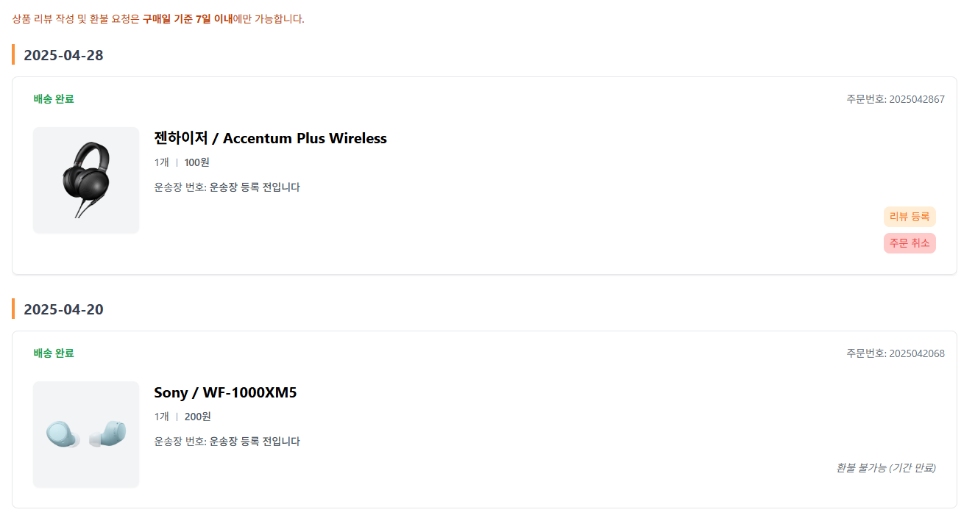
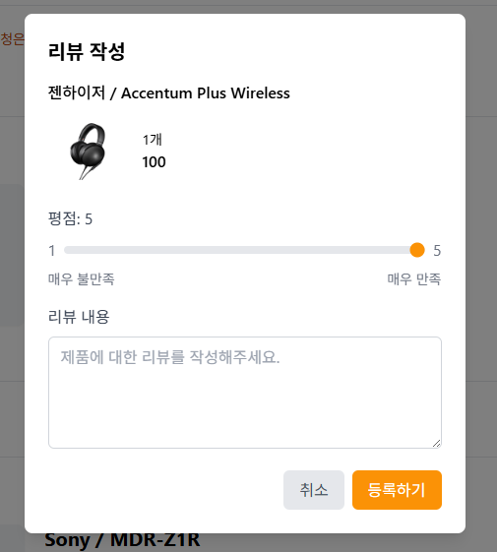
AudiMew
마이 페이지
상품 리뷰 등록

Slide 30
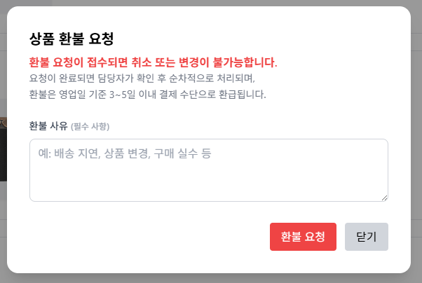
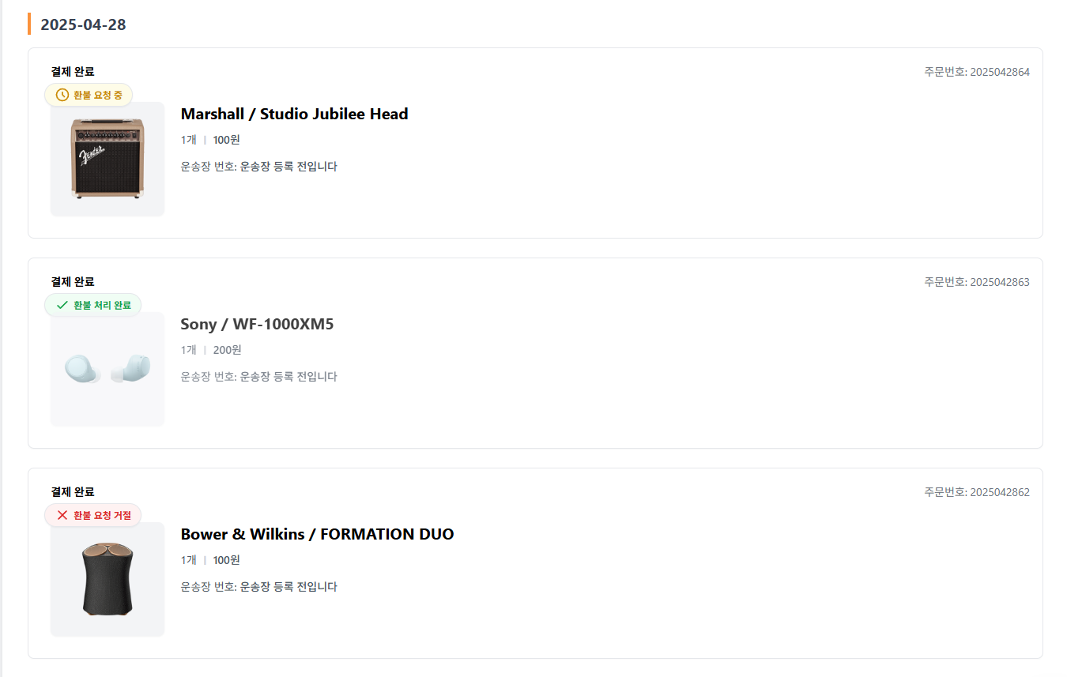
AudiMew
마이 페이지
상품 환불 요청

Slide 31
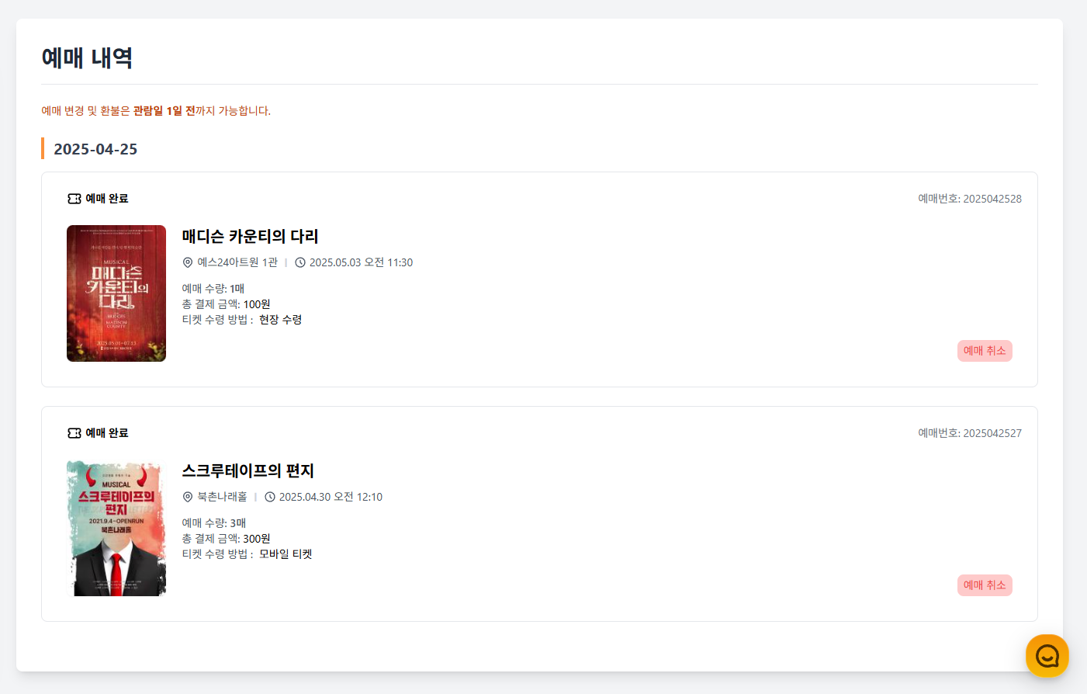
AudiMew
마이 페이지
예매 내역 조회
AudiMew의 공연 예매 내역 페이지는 사용자가 본인이 예매한 공연의 정보를 조회할 수 있습니다.
내역은 최신순으로 정렬되며, 공연 시작 시간을 기준으로 예매 취소 가능 여부가 결정되는
환불기능을 구현하였습니다.

Slide 32
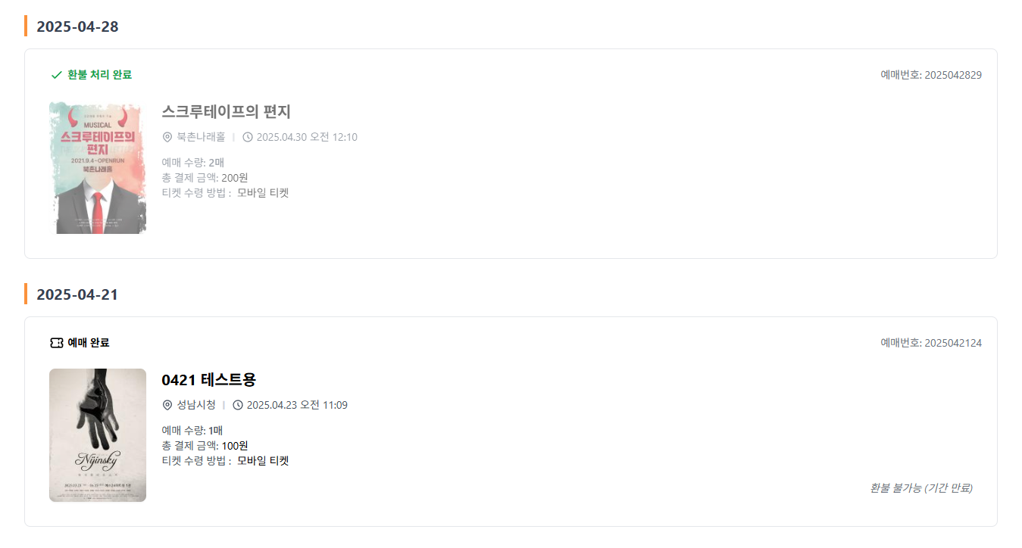
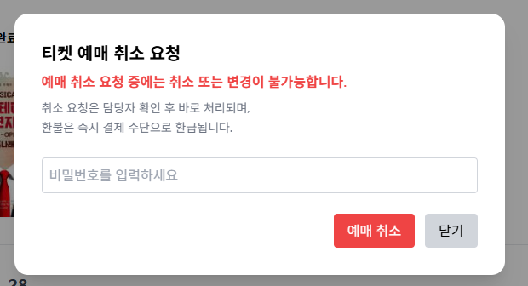
AudiMew
마이 페이지
티켓 예매 취소

Slide 33
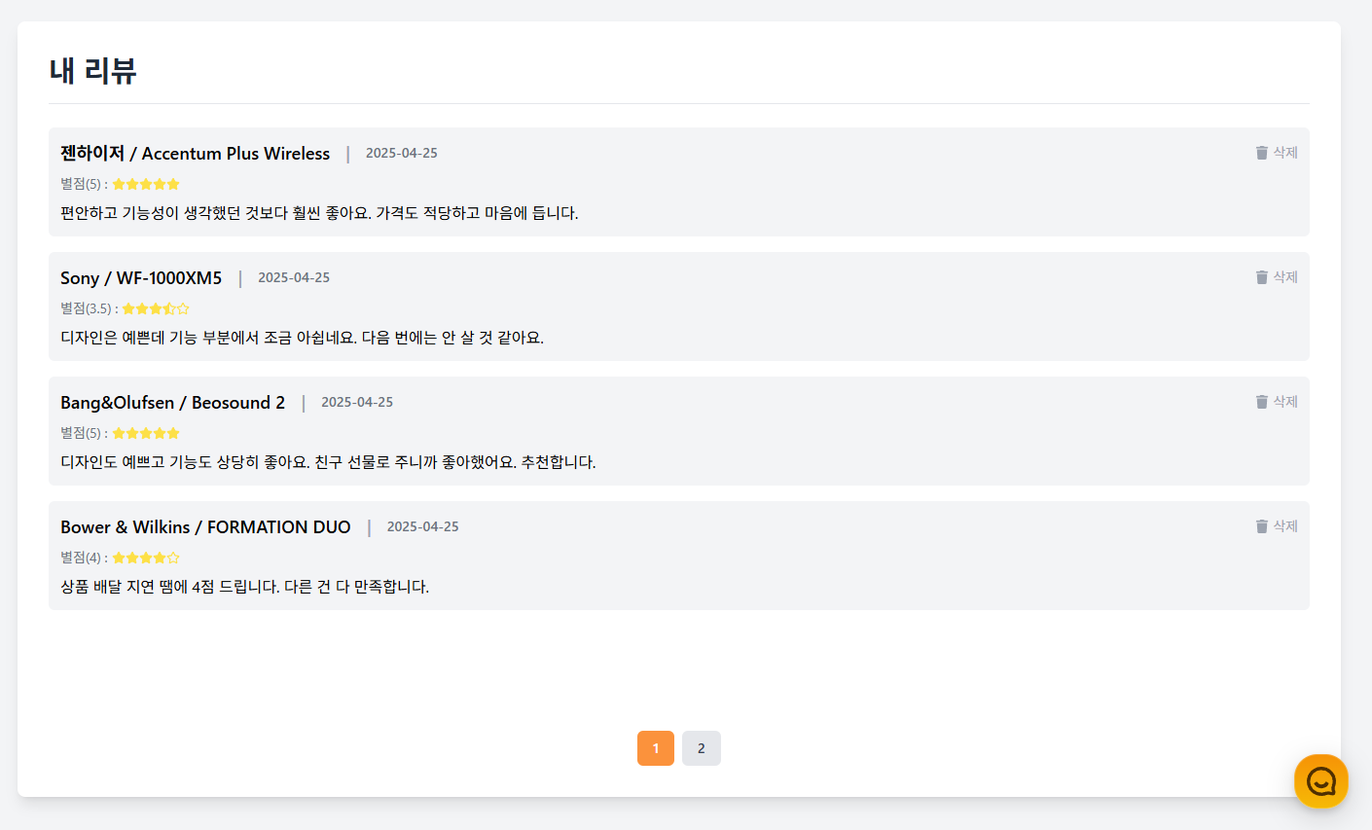
AudiMew
마이 페이지
내 리뷰
AudiMew의 내 리뷰 페이지는 본인이 작성한
리뷰들을 조회할 수 있습니다.
상품명과 작성일, 별점과 리뷰 내용을 한 눈에
볼 수 있으며, 최신 작성한 리뷰가 우선적으로
노출될 수 있도록 정렬하였습니다.

Slide 34
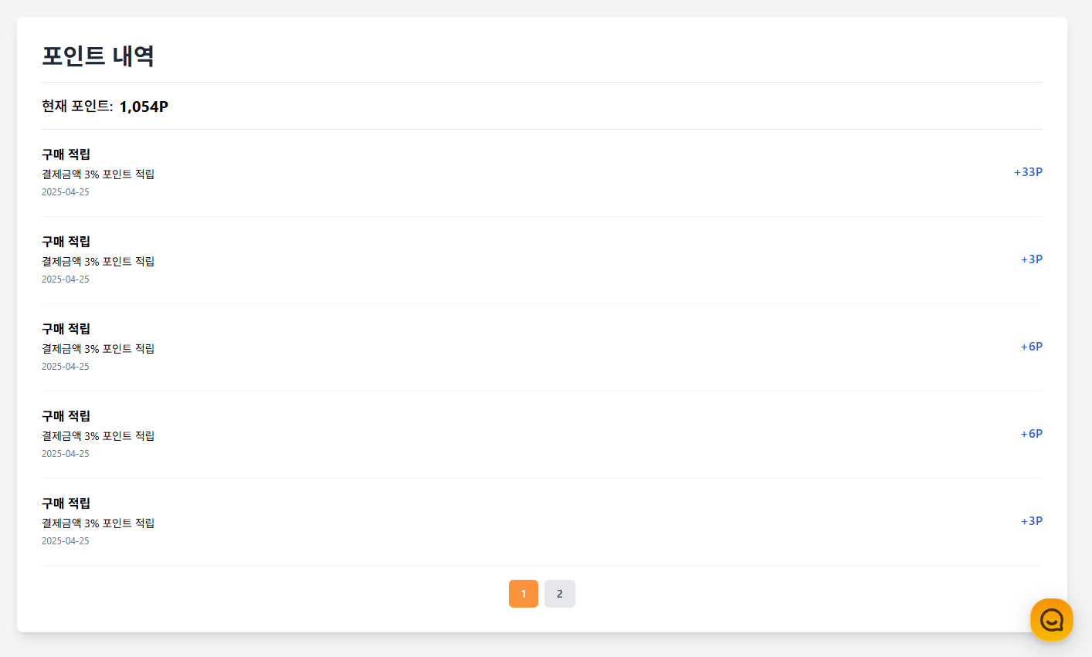
AudiMew
마이 페이지
포인트 내역
AudiMew의 포인트 내역 페이지에서는 사용자의
포인트 적립 내역과 사용 내역을 확인할 수 있습니다.
각 내역은 일자와 함께 증감 금액이 나타나며
상단에는 현재 보유 포인트 총액을 표기하여
사용자가 쉽게 확인할 수 있도록 설정했습니다.

Slide 35
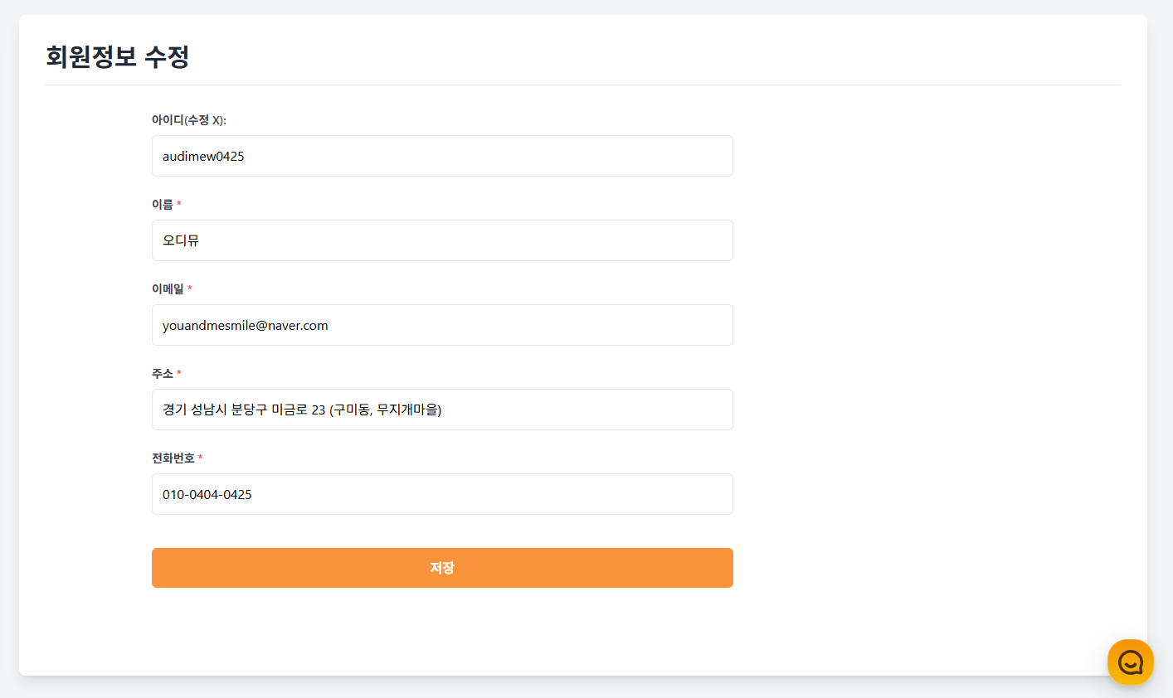
AudiMew
마이 페이지
내 정보 수정
AudiMew의 내 정보 수정 페이지는 사용자의
기존 정보가 기본으로 입력되어 있습니다.
수정이 불가능한 아이디 외에는 별표로 입력
필수 항목을 나타내어 사용자가 정보를 안전하고 정확하게 수정할 수 있도록 설정하였습니다.

Slide 36
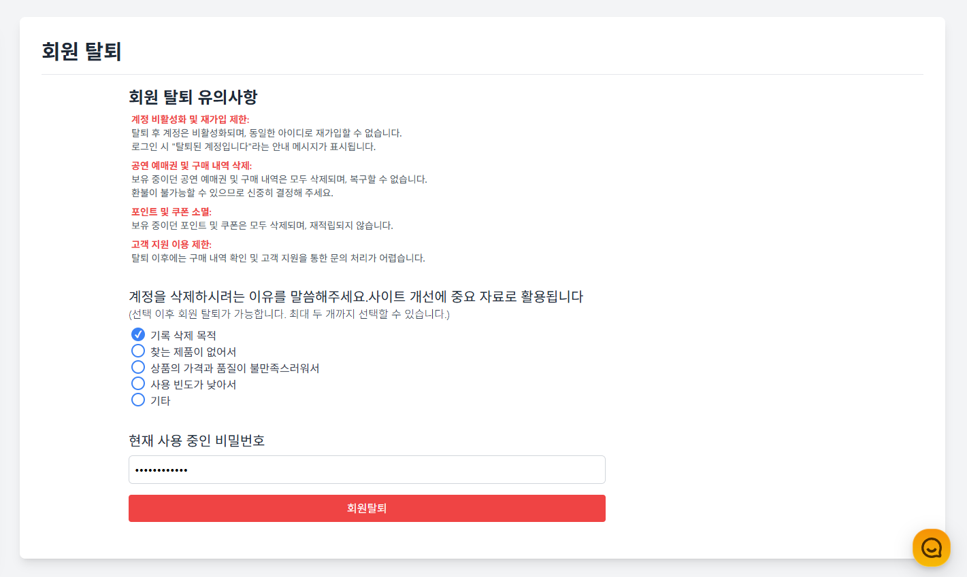
AudiMew
마이 페이지
회원 탈퇴
AudiMew의 회원 탈퇴 페이지는 회원 탈퇴 시 사용자에게 알리는 유의사항과 회원 탈퇴 사유를 사용자가 예시에서 선택할 수 있게 하였습니다.
탈퇴 진행 시에는 비밀번호 입력으로 본인 인증 과정을 거치도록 설정하였습니다.

Slide 37
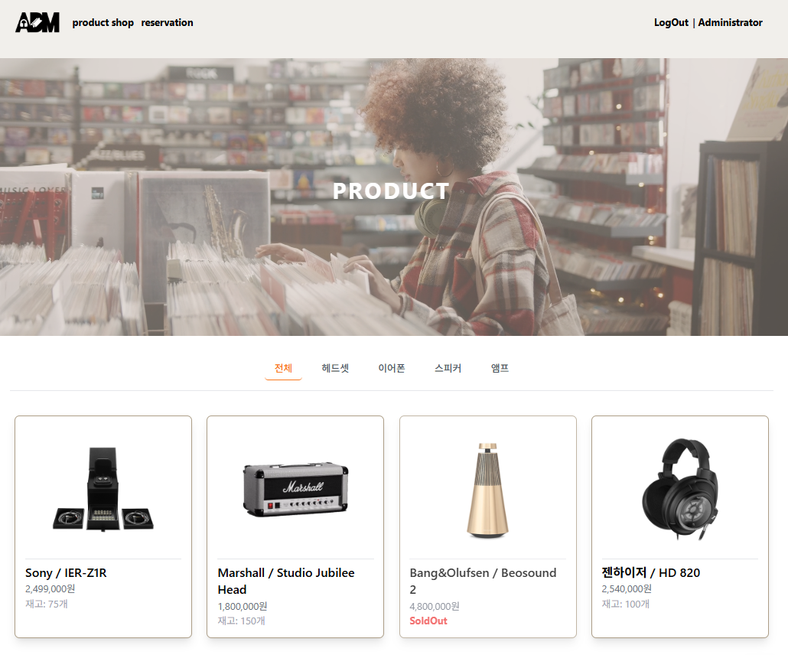
AudiMew
기본 페이지
음향 상품 판매 페이지
AudiMew의 기본 페이지인
음향 상품 판매 리스트 페이지 입니다.
음향 상품 판매 페이지에서는 음향 상품으로
헤드셋/이어폰/앰프/스피커를 판매 중입니다.

Slide 38
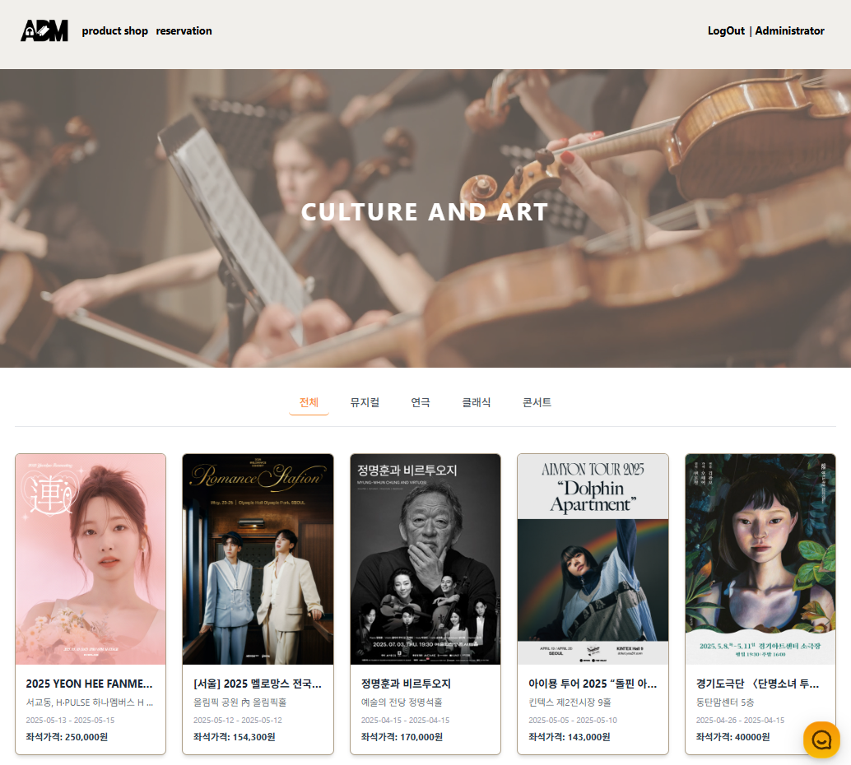
AudiMew
기본 페이지
공연 티켓 예약 페이지
AudiMew의 기본 페이지인
공연 티켓 예약 리스트 페이지 입니다.
공연 티켓 예약 페이지에서는 공연 티켓으로
콘서트/클래식/연극/뮤지컬이 준비되어 있습니다.

Slide 39
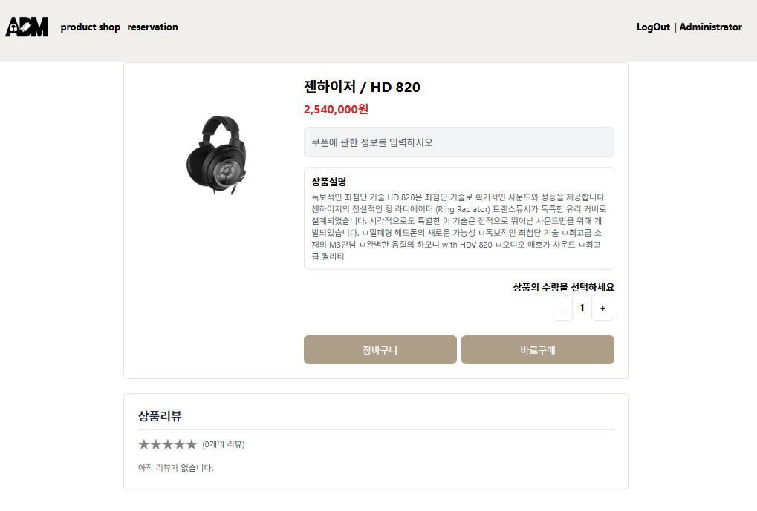
AudiMew
상세 페이지
음향 상품 구매
상세 페이지
AudiMew의 상세 페이지인
음향 상품 구매 상세 정보 페이지입니다.
고객이 음향 상품의 구매를 희망할 때 상품의
상세 정보와 리뷰를 볼 수 있게 구현하였습니다.

Slide 40
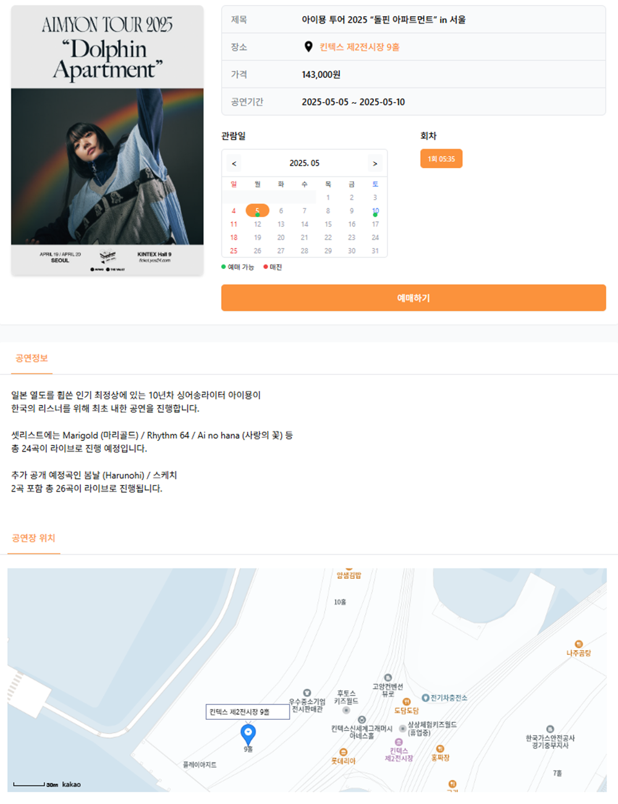
AudiMew
상세 페이지
공연 티켓 예매
상세 페이지
AudiMew의 상세 페이지인
공연 티켓 예약 상세 정보 페이지입니다.
공연 포스터 이미지과 공연 상세 정보 그리고
공연장 위치 지도가 준비되어있습니다.

Slide 41
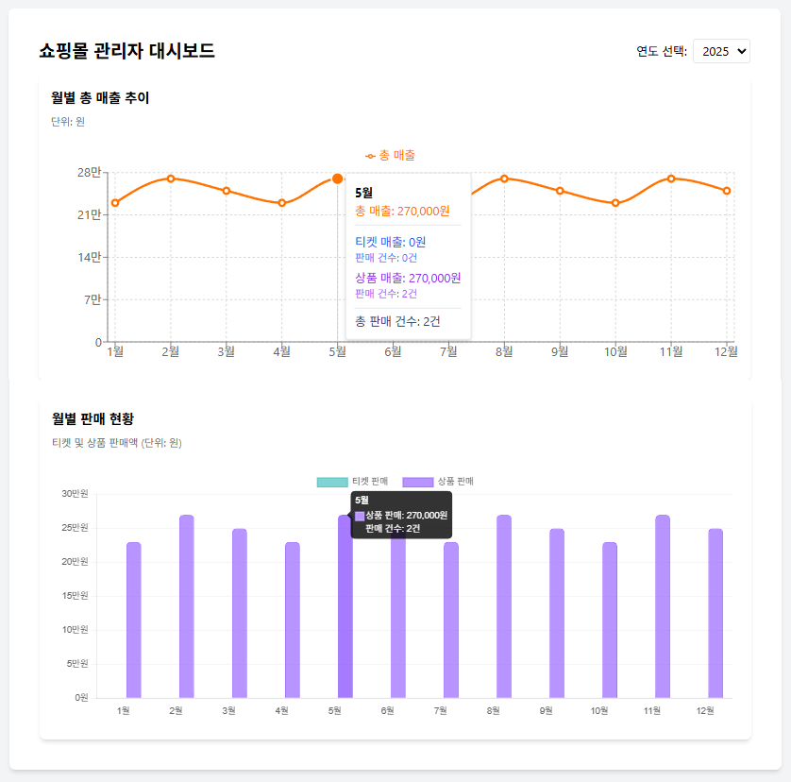
AudiMew
관리자 페이지
관리자 메인 페이지
AudiMew의 관리자 메인 페이지는
쇼핑몰 관리자 대시보드를 통하여 음향상품과
공연 티켓의 월별 총 매출 추이와 월별 판매 현황을 통계 그래프로 볼 있게 디자인 하였습니다.
그리고 월 그래프에 마우스를 올리면 상세정보가
이미지에 보이는 것처럼 출력되게 구현했습니다.

Slide 42
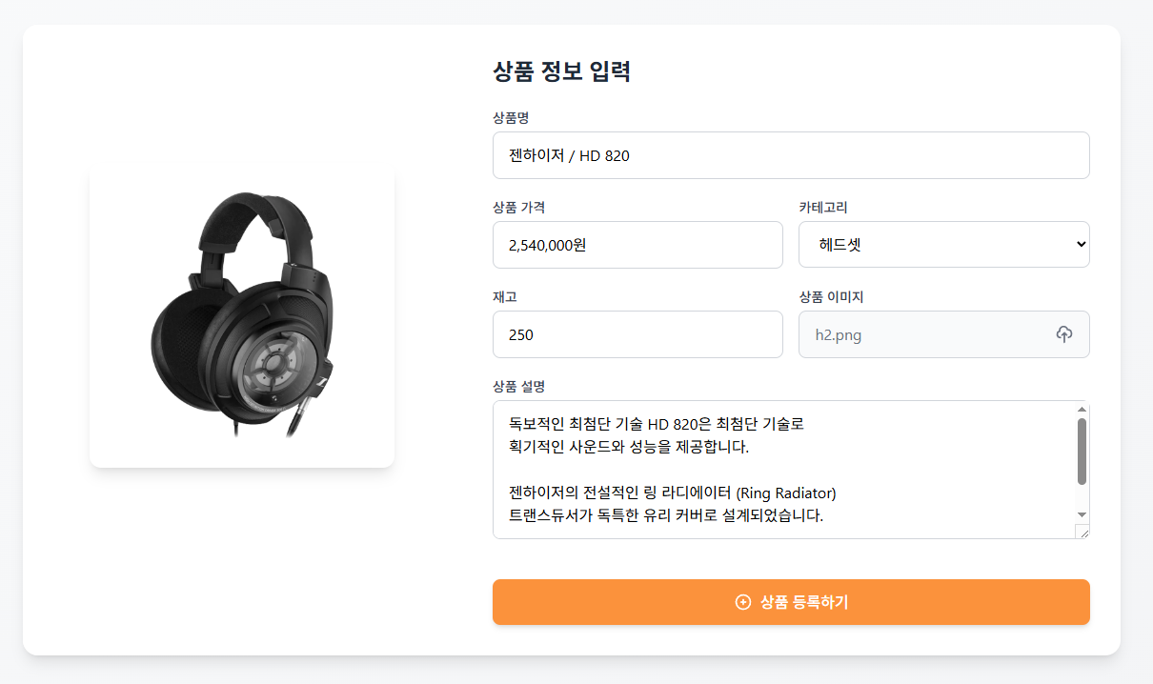
AudiMew
관리자 페이지
음향 상품 등록 페이지
AudiMew의 관리자 페이지 중 음향 상품 등록 페이지는 음악 상품 판매 사이트에 등록할 상품의 대한 정보를 입력하여 등록하는 페이지입니다.
만약에 상세 정보 중 누락된 정보가 있다면
상품 등록에 오류가 생겼다는 경고창이 출력되게
구현하였습니다.

Slide 43
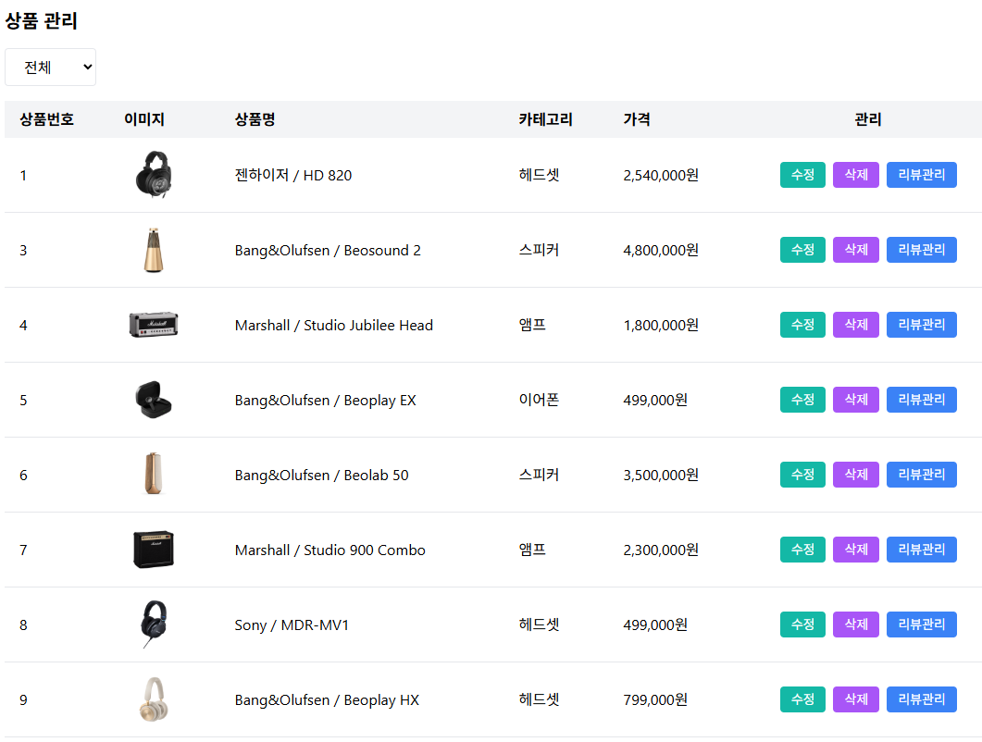
AudiMew
관리자 페이지
음향 상품 관리 페이지
AudiMew의 관리자 페이지 중 음향 상품 관리
페이지는 음향 상품 판매 사이트에 노출할 상품의
대한 정보를 수정/삭제하여 관리할 수 있게 하는
페이지 입니다.

Slide 44
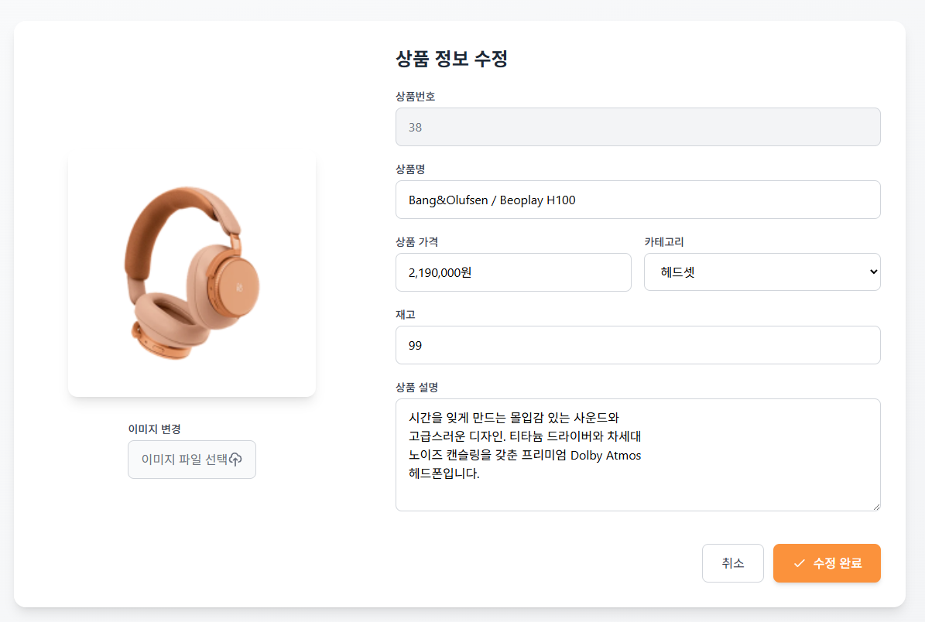
AudiMew
음향 상품 관리
음향 상품 수정
기능 구현 페이지
AudiMew의 관리자 페이지 중 음향 상품 수정
페이지는 음향 상품 정보에서 관리자가 수정을 진행 시 음향 상품의 상세 정보나 이미지를
수정할 수 있게 구현하였습니다.
만약에 상세정보를 누락한다면 상품 수정에
오류가 발생했다는 경고 창이 출력이 되도록
구현 하였습니다.

Slide 45
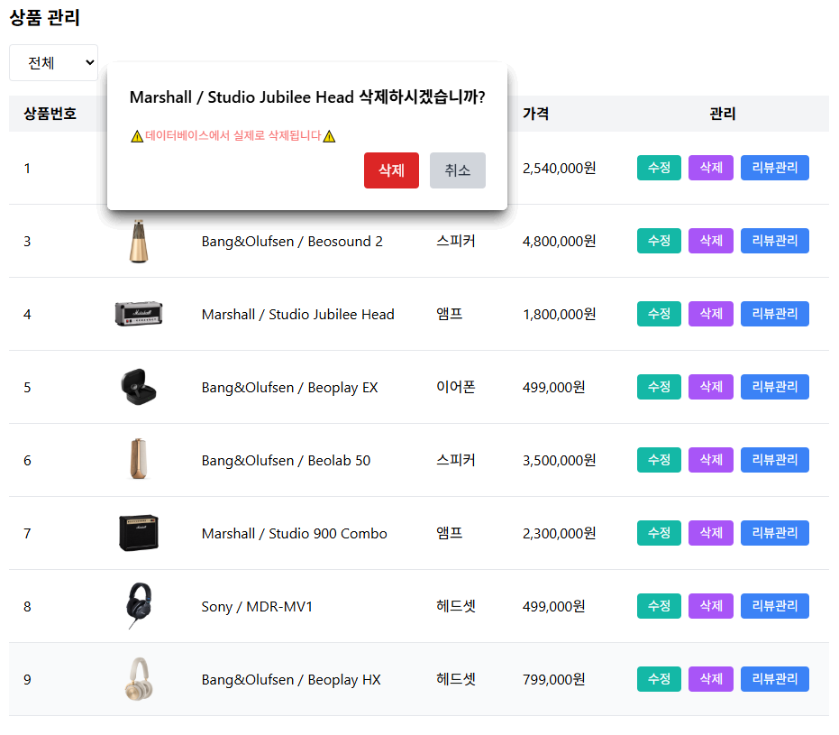
AudiMew
음향 상품 관리
음향 상품 삭제
기능 구현 페이지
AudiMew의 음향 상품 삭제 페이지는 기존에 유저들에게 노출되고 있는 음향 상품을 목록에서실시간으로 삭제할 수 있게 구현하였습니다.
실수로 인한 삭제를 방지하고자 경고창을
통하여 삭제 의사를 재 확인하게 하였습니다.

Slide 46
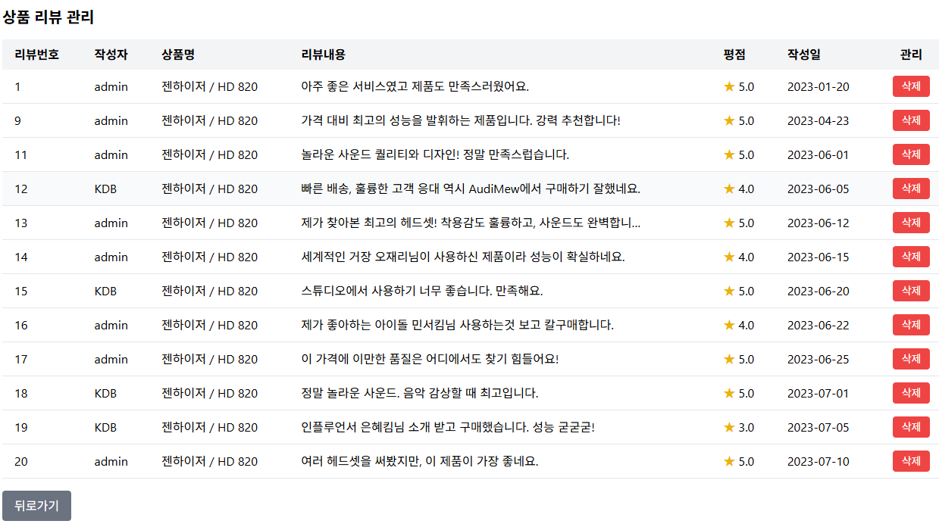
AudiMew
음향 상품 관리
음향 상품 리뷰 관리
기능 구현 페이지
AudiMew의 음악 상품 리뷰 관리 페이지는
구매자가 작성한 리뷰를 확인할 수 있고
상품과 관련 없는 리뷰나 악성 리뷰는 관리자
재량으로 삭제할 수 있게 구현하였습니다.

Slide 47
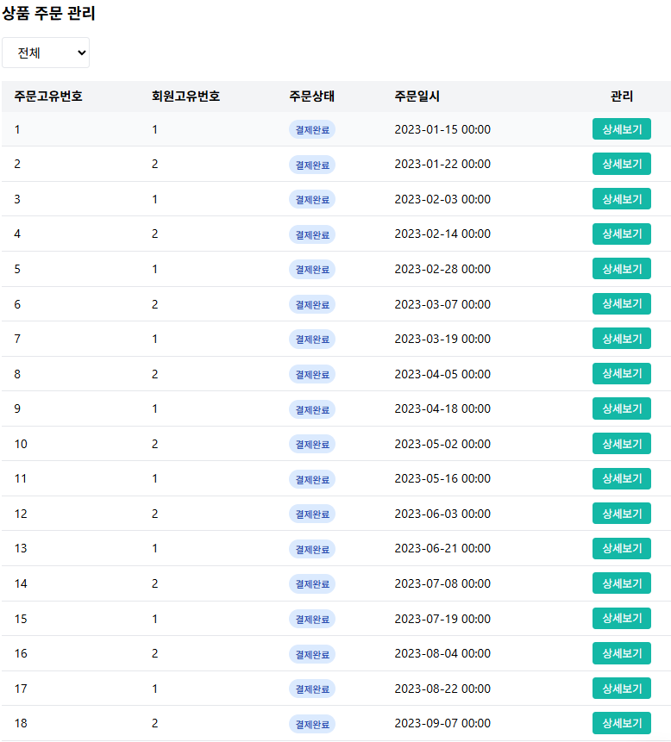
AudiMew
관리자 페이지
음향 상품 주문 관리
리스트 페이지
AudiMew의 관리자 페이지 중 음향 주문 관리
페이지는 고객이 주문한 음향 상품의 리스트를
볼 수 있는 페이지입니다.
상품의 주문고유번호와 주문상태 등 상세정보가 노출되게 구현하였습니다.

Slide 48
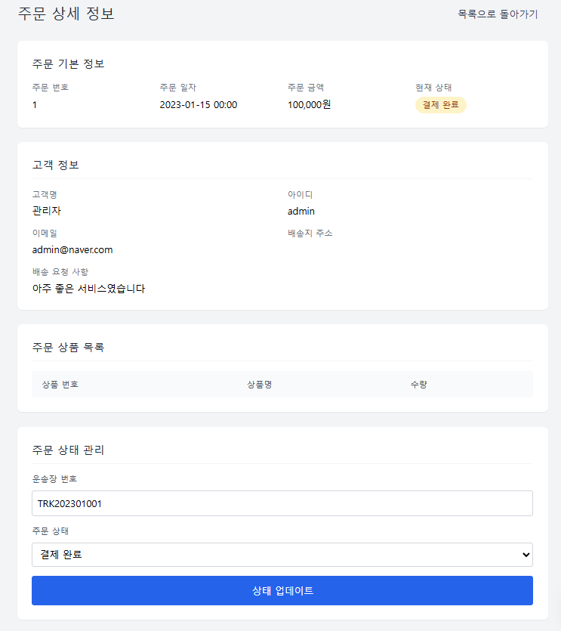
AudiMew
관리자 페이지
음향 상품 주문 관리
상세 페이지
AudiMew의 관리자 페이지 중 음향 상품 주문
관리 상세 페이지는 고객의 주문 상세 정보를
자세하게 볼 수 있으며 주문 상태 관리 정보를
수정하여 상태 업데이트가 실시간으로 가능하게 구현하였습니다.

Slide 49
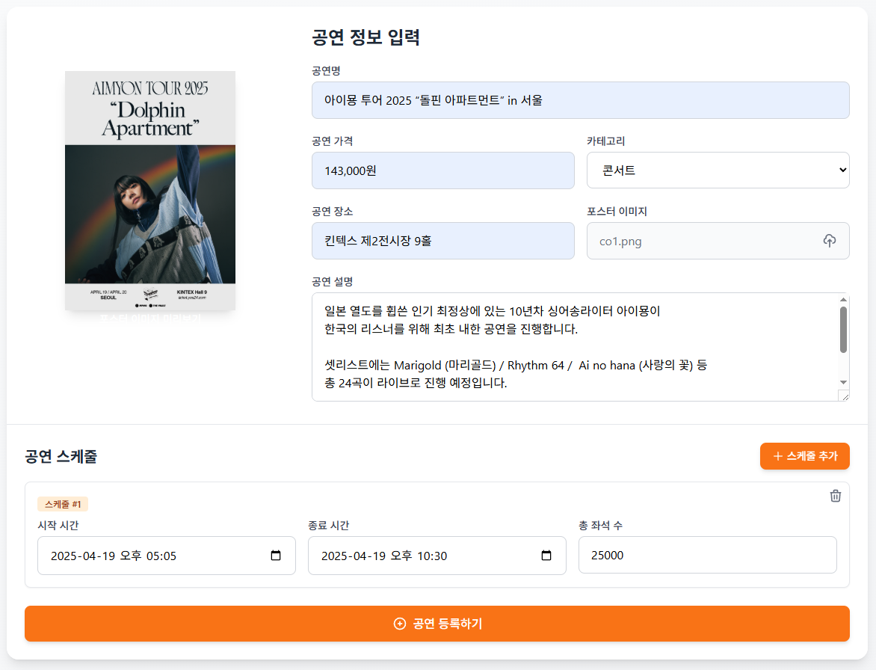
AudiMew
관리자 페이지
공연 티켓 등록 페이지
AudiMew의 관리자 페이지 중 공연 티켓 등록 페이지는 공연 티켓 판매 사이트에 판매할 티켓의
대한 정보를 입력하여 등록하는 페이지입니다.

Slide 50
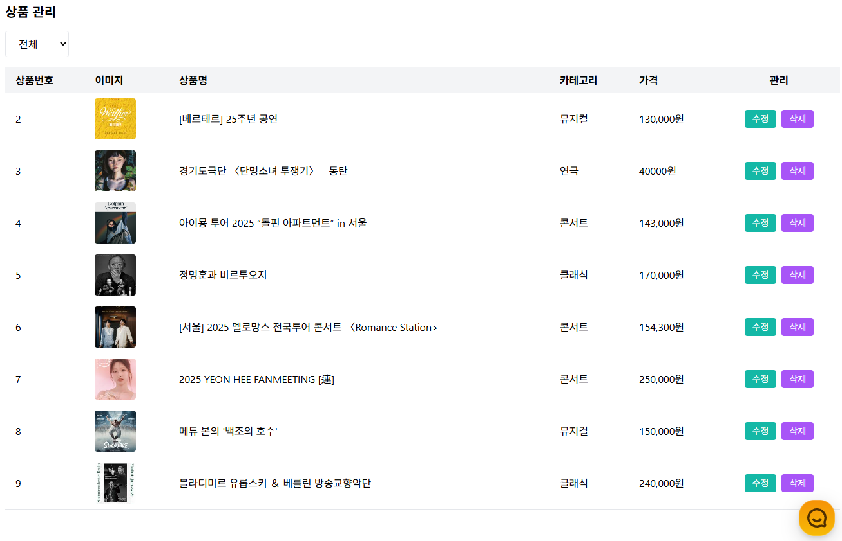
AudiMew
관리자 페이지
공연 티켓 관리 페이지
AudiMew의 관리자 페이지 중 공연 티켓 관리 페이지는 공연 티켓 판매 사이트에 등록할 티켓의
대한 정보를 수정/삭제하여 실시간으로 티켓의
정보를 관리할 수 있게 하는 관리 페이지 입니다.

Slide 51
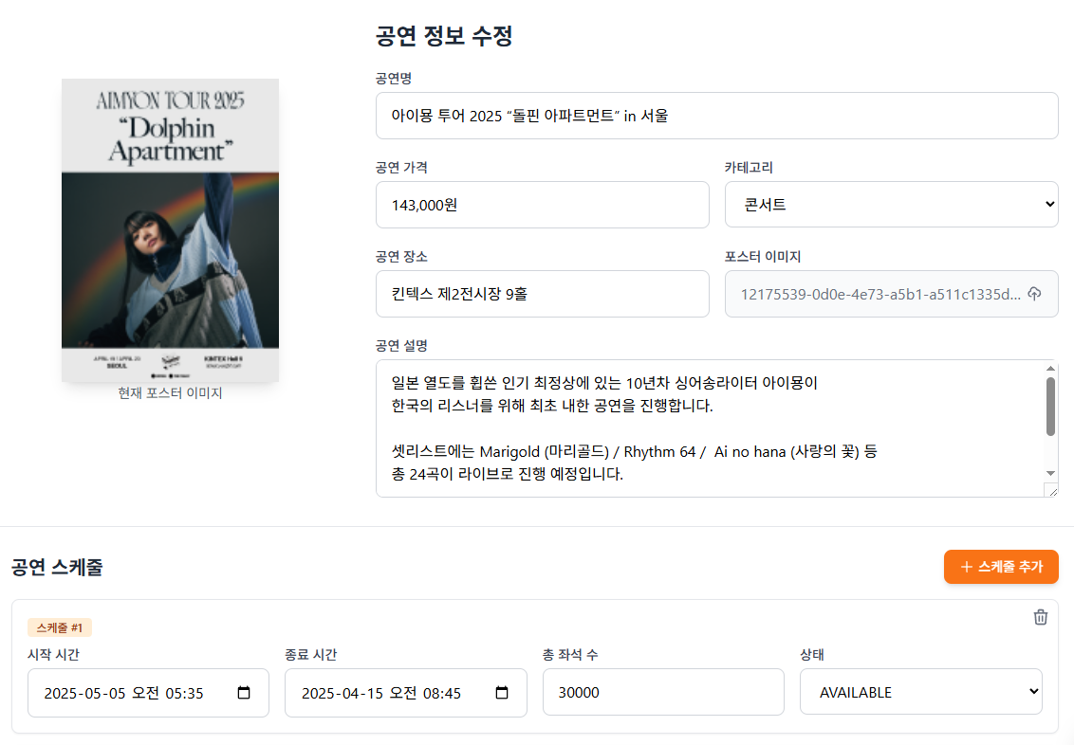
AudiMew
공연 티켓 관리
공연 티켓 수정
기능 구현 페이지
AudiMew의 관리자 페이지 중 공연 티켓 수정 페이지는 공연 티켓 판매 사이트에 등록된 공연 티켓의 대한 정보를 실시간으로 관리자가 수정할
수 있게 구현하였습니다.

Slide 52
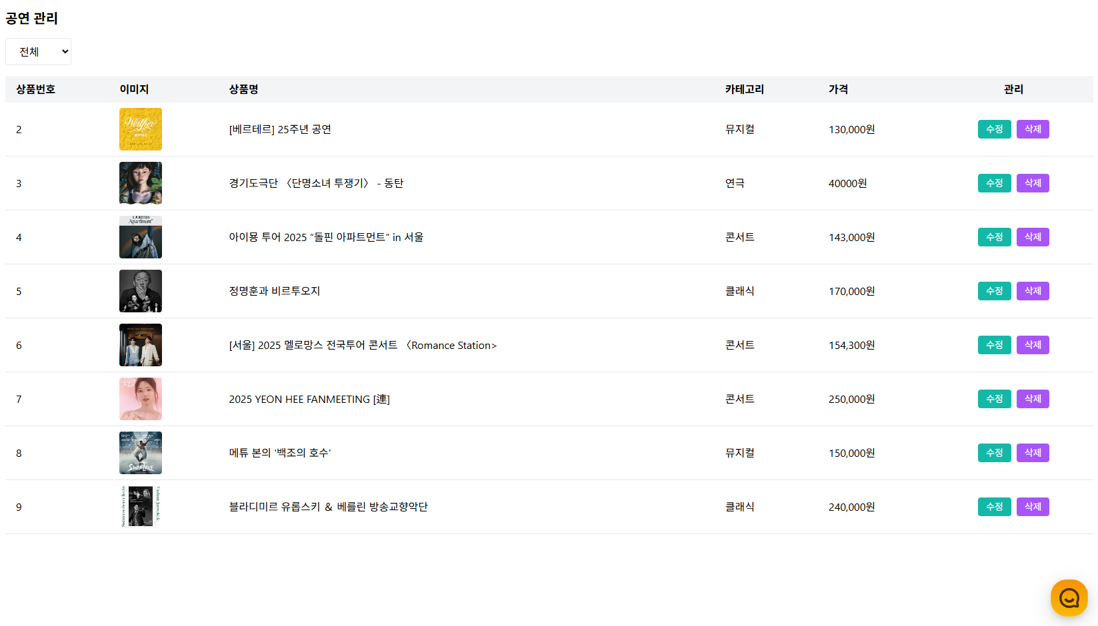
AudiMew
공연 티켓 관리
공연 티켓 삭제
기능 구현 페이지
AudiMew의 관리자 페이지 중 공연 티켓
삭제 페이지는 기존에 유저들에게 노출되고
있는 공연 티켓 목록에서 실시간으로 삭제할 수 있게 구현하였습니다.
실수로 인한 삭제를 방지하고자 경고창을
통하여 삭제 의사를 재 확인하게 하였습니다.

Slide 53
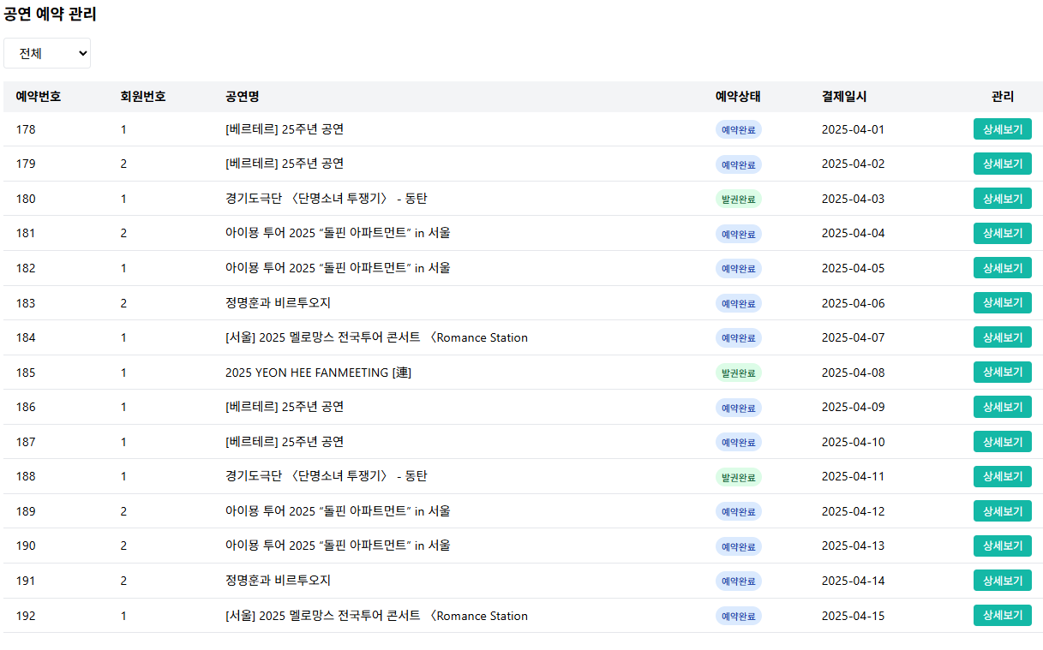
AudiMew
관리자 페이지
공연 티켓 관리
예약 페이지
AudiMew의 관리자 페이지 중 공연 예약 관리 페이지는 고객들이 구매한 공연 예약 현황을
리스트로 볼 수 있게 구현하였습니다.

Slide 54
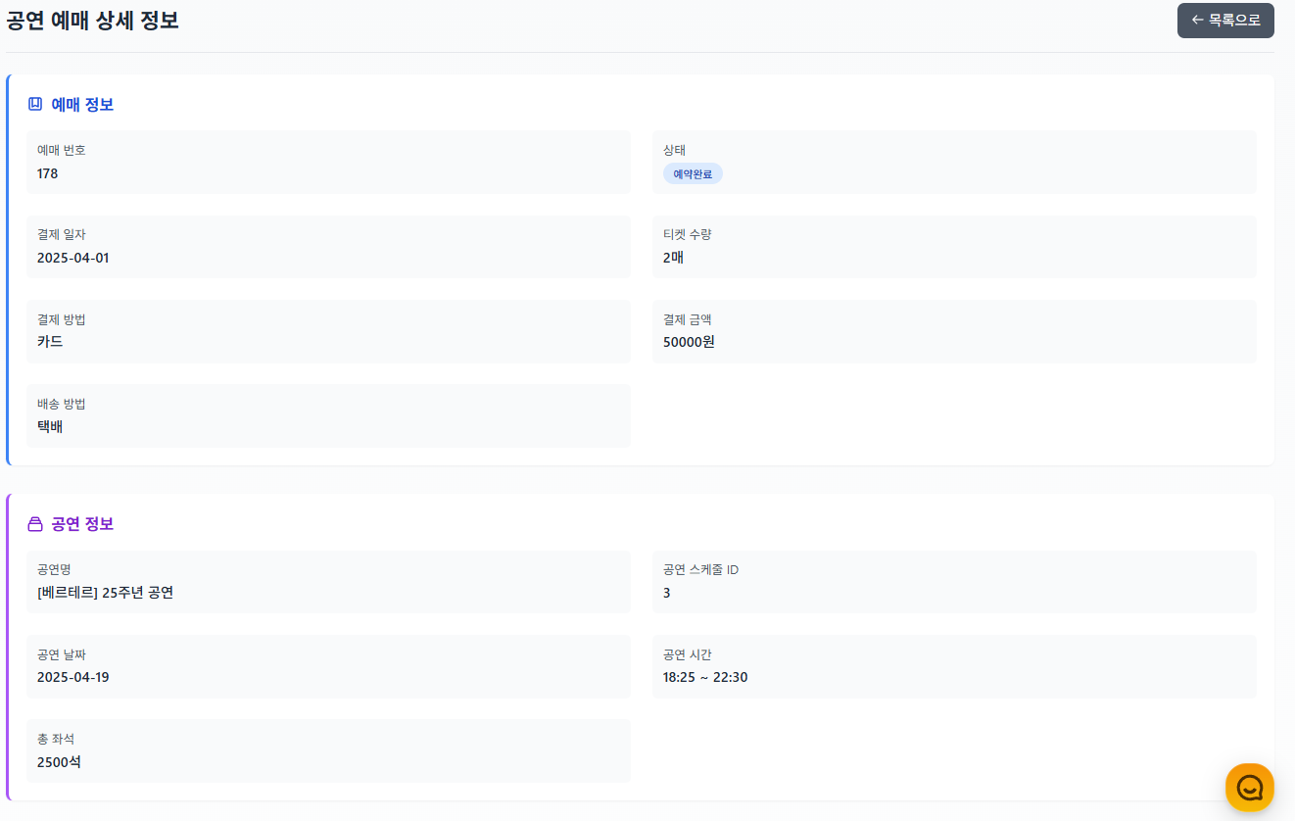
AudiMew
관리자 페이지
공연 티켓 예약 관리
상세 페이지
AudiMew의 관리자 페이지 중 공연 티켓 예약
관리 상세 페이지는 유저의 공연 티켓 예매 상세 정보를 확인하고 상태 관리를 변경할 수 있는
기능이 구현되어 있습니다.

Slide 55

AudiMew
관리자 페이지
공연 티켓 예약 관리
상세 페이지
AudiMew의 관리자 페이지 중 공연 티켓 예약
관리 상세 페이지는 유저의 공연 티켓 예매 상세 정보를 확인하고 상태 관리를 변경할 수 있는
기능이 구현되어 있습니다.

Slide 56

AudiMew
관리자 페이지
가입 유저 목록
상세 페이지
AudiMew의 관리자 페이지 중 가입 유저 목록
페이지는 가입 한 유저의 상세 정보를 확인할 수
있는 리스트 페이지입니다.

Slide 57

AudiMew
관리자 페이지
환불 요청 관리
상세 페이지
AudiMew의 관리자 페이지 중 환불 요청 관리
페이지는 유저의 음향 상품의 환불 목록을 확인할
수 있으며 상세 정보를 확인할 수 있습니다.

Slide 58

AudiMew
관리자 페이지
환불 요청
상세 페이지
AudiMew의 관리자 페이지 중 환불 요청 관리
페이지는 유저의 음향 상품의 환불 상세 목록을
확인할 수 있으며 상세 정보를 확인할 수 있습니다.

Slide 59
AudiMew
프로젝트
핵심 기능 구현
"AudiMew, 음악을 사랑하는 당신을 위한 특별한 공간입니다."

Slide 60



AudiMew
결제 시스템
신용카드를 선택하면 paymethod를 “card”로 저장
선택한 결제방법에 따른 pg사 결제 모듈

Slide 61


AudiMew
결제 시스템
무통장입금을 선택하면 paymethod를 “trans”로 저장
선택한 결제방법에 따른 pg사 결제 모듈

Slide 62




AudiMew
결제 시스템
01. 클라이언트에서 백엔드로 axios를 사용하여 통신
02. 컨트롤러에서 요청을 받아서 서비스 레이어의 메소드 호출
04. 구매금액에 대한 포인트적립 [ db에 저장 ]
03. 서비스 레이어에서의 검증

Slide 63

AudiMew
결제 시스템
결제 완료 후 백엔드 에서 결제금액 및 다양한 검증을 통해 정상적인 결제인지 확인한다.
포인트 적립 내역과 결제정보는 DB에 저장한 후 주문번호를 생성하여 클라이언트에 보내주고
주문완료에 대한 메시지를 나타냅니다.
05. 서버에서 반환된 데이터로 사용자에게 나타냄

Slide 64




AudiMew
결제 시스템 (환불)
02. 버튼이 누르면 axios을 사용하여 서버로 요청
01. 관리자가 환불요청에 대해 승인버튼을 누름
03. 컨트롤러에서 요청을 받아 서비스 레이어의 메서드 호출

Slide 65


AudiMew
결제 시스템 (환불)
04. 환불정보의 상태를 완료로 변경 및 결제금액 환불

Slide 66


AudiMew
결제 시스템 (환불)
02. 버튼이 눌리면 axios를 사용하여 서버로 요청
01. 관리자가 환불요청에 대해 거절버튼을 누름
03. 컨트롤러에서 요청을 받아 서비스 레이어의 메서드 호출

Slide 67



AudiMew
결제 시스템 (환불)
4. 메일샌더를 사용하여 거절 사유를 메일로 보내고 환불 상태정보를 거절로 변경

Slide 68



AudiMew
로그인 시 토큰 생성
로그인 검증이 완료 후 토큰을 발급 2. 서버에서 받은 토큰을 로컬스토리지에 저장
클라이언트로 전송
3. 서버에 요청을 보낼때 스토리지에 저장되어있는
토큰을 헤더에 추가하여 요청을 보냄

Slide 69


AudiMew
로그아웃 시 리프레쉬 토큰 무효화
로그아웃 시 리프레쉬 토큰을
블랙리스트 토큰 리스트에 추가하여
무효화 처리
(엑세스 토큰은 유효시간을 짧게 설정)
리프레쉬 토큰으로 엑세스 토큰 재발급 요청이
들어왔을때 블랙리스트 토큰 리스트에 있는 경우
재발급이 불가능 함

Slide 70

AudiMew
토큰 만료시 재발급
1. 서버에 요청 할때 엑세스 토큰을
헤더에 추가하여 요청을 보내는데
필터링 되어 상태 코드 401 에러가 반환되면
자동으로 리프레쉬 토큰을 사용하여
엑세스 토큰 재발급 요청을 합니다.
2. 컨트롤러에서 요청을 받고 리프레쉬 토큰을 검증

Slide 71



AudiMew
토큰 만료시 재발급
4-1. 새로운 발급된 토큰을 저장
3. 검증 통과 후 새로운 엑세스 토큰을
발급하여 클라이언트로 전송
4-2. 검증을 통과하지 못하여 에러가 발생하면
로그아웃 처리 하고 스토리지에 저장된
정보들 삭제 후 로그인 페이지로 리 다이렉트

Slide 72




AudiMew
권한에 따른 제어
백엔드에서 Spring Security Configuration을 통해 관리자 전용 경로인 /admin/** 패턴으로 들어오는 모든 요청에 대하여 사용자 권한이“ADMIN”역할을 보유하고 있는지 검증합니다. 이러한 권한 검사를 통해 권한이 없는 사용자의 접근 시도를 차단하여 무단접근을 방어합니다.
클라이언트에서는 URL 직접 입력을 통한 무단 접근을 방지하기 위해 ProtectedRoute 컴포넌트를 만들었습니다. 이 컴포넌트는 관리자 페이지 라우트를 감싸서
사용자의 권한을 검증합니다. 로그인하지않았거나,관리자 권한이 없는 경우 경고 메세지를 표시하고 메인페이지로 자동 리 다이렉트 시킵니다.

Slide 73


AudiMew
상품 등록 하기
2. 정상적으로 등록 시 등록 완료 창 출력
1. 상품 정보를 입력 후 등록
3. 입력한 정보가 정상적으로 데이터베이스에 들어옴

Slide 74


AudiMew
상품 정보 수정
2. 정상적으로 수정 완료 시 수정 완료 창 출력
1. 수정할 상품 정보를 입력 후 수정완료 클릭
3. 수정한 정보가 정상적으로 데이터베이스에 들어옴

Slide 75

AudiMew
공연 등록
공연 정보도 상품과 동일하게 정상적으로 입력되는 모습

Slide 76



AudiMew
VIEW를 사용하여 리뷰 평점 관리
1. Product_review 페이지를 바탕으로 view를 생성하여 평점을 관리
2. 새로운 리뷰가 달렸을때 평점이 자동으로 계산처리 되어 반영

Slide 77



AudiMew
장바구니
2. 장바구니에서‘+ 버튼을 클릭하여 수량 추가
1. 장바구니 클릭
3. 추가된 수량에 맞는 최종 결제 금액으로 변동

Slide 78

AudiMew
장바구니
4. 장바구니 상품의 삭제 클릭
5. 장바구니 상품의 수량 삭제 클릭 시 즉시 반영함

Slide 79





AudiMew
포인트 시스템
3. 포인트 할인 적용
1. 결제 상세 정보 선택
2. 사용할 포인트 기입
포인트 사용내역을 DB에 저장
사용 시 음수 , 적립 시 양수로 저장한다
합산을 계산하여 보유포인트로 나타나게 설계함
주문내역에도 사용한 포인트 내역을 저장하여
환불 시 정확히 포인트 반환

Slide 80


AudiMew
외부 API 연동
카카오 맵 API를 활용하여 공연장의 위치정보를 지도로 쉽게 확인할 수 있게 구현했습니다.
이를 통해 사용자들은 공연장 위치를 직관적으로 파악하고 방문 경로를 미리 계획할 수 있어
접근성이 크게 개선되었습니다.

Slide 81



AudiMew
채널 톡 API를 사용하여 실시간 상담을 가능하게 하였습니다
실시간 상담 톡을 통하여 사용자 편의를 개선하였습니다.

Slide 82



AudiMew
웹훅 을 사용하여 환불요청 및 에러사항 로깅

Slide 83
AudiMew
프로젝트
질문 사항 답변
"AudiMew와 함께, 소중한 사람과 음악과 공연의 감동을 나누세요."

Slide 84

질문 사항
※ AudiMew 음악 플랫폼에 대하여
질문 주세요!!!

Slide 85
AudiMew
프로젝트
후기 발표
"공연의 뜨거운 열기, 음악의 섬세한 선율을 AudiMew에서 만나다."

Slide 86

팀장 / 김민서
처음으로 풀 스택 웹사이트 프로젝트를 진행하면서 설계 단계에서부터 많은 도전에 직면했습니다. 매일 조금씩 완성해 나가는 과정에서
실력이 많이 늘고 성장한 것 같고, 특히 초기 설계 단계에서 탄탄한
아키텍처와 명확한 방향성을 수립하는 것이 매우 중요하다고
느꼈습니다. 앞으로도 새로운 기술을 지속적으로 학습하여 실력을
향상시키고, 현업에서의 실제 개발 프로세스와 경험을 쌓고 싶습니다
프로젝트 후기
팀원 / 김은혜
본 프로젝트인만큼 쉽지 않았던 것 같습니다.
잦은 오류들을 수정하면서 매우 힘들었지만 프로젝트
마무리 작업을 할 때에는 오류를 수정하면서
습득한 지식과 오류 없이 제대로 구현되는 기능들을
보면서 고생한 보람이 있었다는 생각이 들었습니다.

Slide 87
팀원 / 백승호
저희 오디뮤 팀은 프로젝트 시작 전, 기획과 업무 분담을
팀원 간의 회의를 통해 체계적으로 조율하였습니다.
진행 중에도 주기적인 회의와 활발한 소통을 통해
변동 사항이나 오류에 신속히 대응하며,
체계적인 문제 해결 방식을 유지하고자 노력했습니다.
특히 단순히 배운 내용을 적용하는 데 그치지 않고,
실제 실무처럼 오류나 변수에 능동적으로 대응할 수 있는
개발 역량을 키우는 데 중점을 두었습니다.
이번 프로젝트를 통해 협업의 중요성과
실무에 가까운 개발 경험을 통한 매우 뜻깊은 시간이었습니다.
프로젝트 후기

Slide 88
Project Team AudiMew
Thank you.

